Slide 1
Einsatz der Phasenkontrastmikroskopie zur Diagnostik oberer Luftwegswegsinfekte
Dr. med. Ragnar Weber
Arzt für Allgemeinmedizin
Arzt für Kinderheilkunde
E-Mail: mail@dr-weber-meppen.de

Slide 2
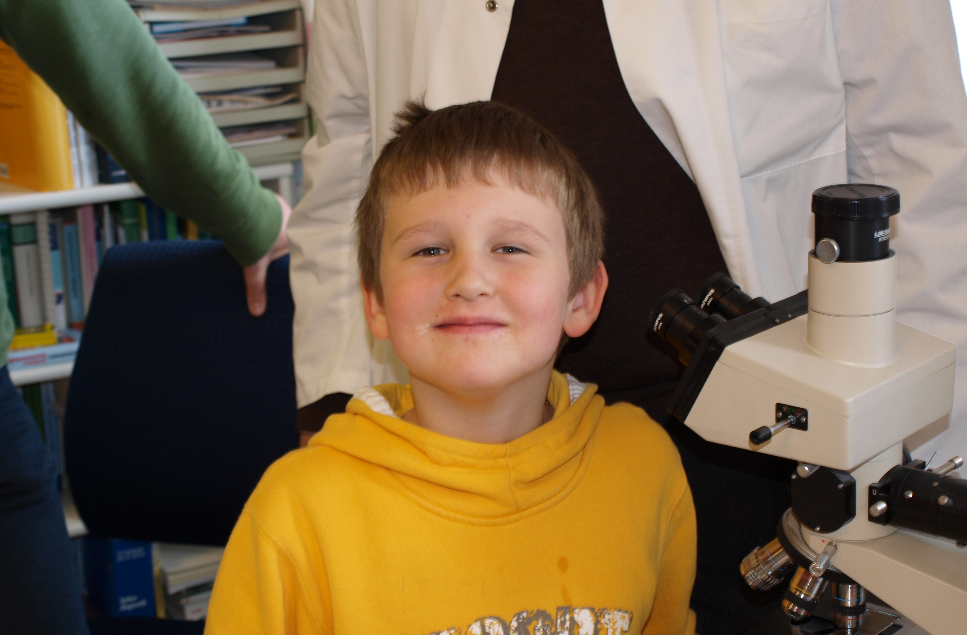
Ein Patient der sich freiwillig Rachenabstriche entnehmen ließ

Slide 3
Optische Kontrolle des Infektionsgeschehens und optische Kontrolle der Wirksamkeit der medikamentösen
Therapie
Dies ist eine delegierbare Aufgabe für Medizinische Assistenten/innen, da sie den Arzt zeitlich entlastet und dem Arzt relevante Informationen zum Infektionsgeschehen liefert, die es ihm dann ermöglichen eine angepasste und individuelle Therapie für den Patienten zu wählen.

Slide 4
Bisherige
Methode
Klinisches Bild
Untersuchung
Kalkulierte Antibiotikatherapie
Bausteine zur Sicherung einer Infektion
Symptomatik
Anamnese (Exposition, Umgebung)
Körperlicher Befund
Labor (Entzündungswerte)
Mikrobiologische Kultur
Kritik: Es bleibt eine diagnostische Unsicherheit

Slide 5
Optimierte Methode durch
Einsatz der
Phasenkontrast-mikroskopie zur Diagnostik
Sichtbarkeit des Infektionsgeschehens
Bakterien sind direkt sichtbar bis auf atypische Keime
Virusinfekte sind an direkten Veränderungen der Zellen zu erkennen
Kombination von Pulsfrequenz und abgewandelter Pulsdiagnostik
Verlaufskontrollen zur Wirksamkeit der Therapie sind optisch möglich
Der Start einer Antibiotikatherapie und die Dauer einer Behandlung sind gut festzulegen
Eine individualisierte Therapie ist möglich

Slide 6
Einige Mikroskopische Bilder für Virusinfekte der oberen Luftwege
Die direkten Zeichen für die differential Diagnostik eines Virusinfektes
Zellkernvergrößerung und Strukturveränderung der DNA
Veränderung des Zytoplasmas und der Zellorganellen
Strukturverlust und Degeneration von Zellen
In Frühstadien auftreten von Membranen die abwischbar sind und in späteren Stadien im Schleim zerfallen .

Slide 7
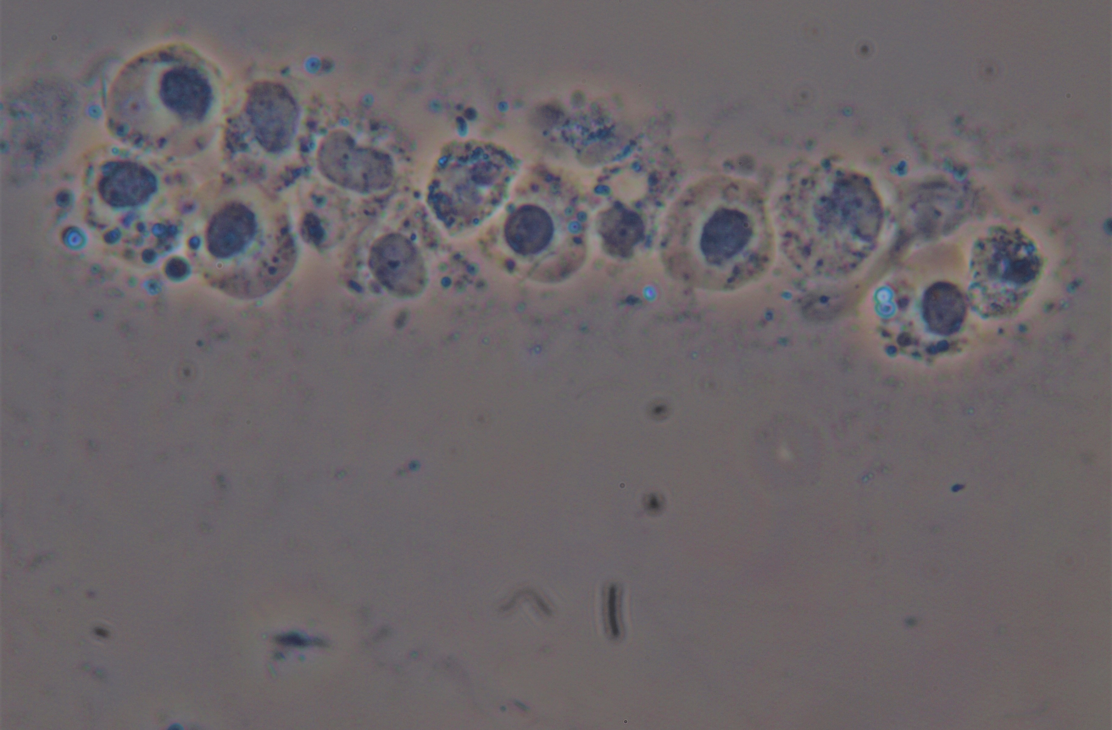
Rachenabstrich mit Leukozyten bei Schweinegrippe
Lymphozyten die starke degenerative Veränderungen aufweisen

Slide 8
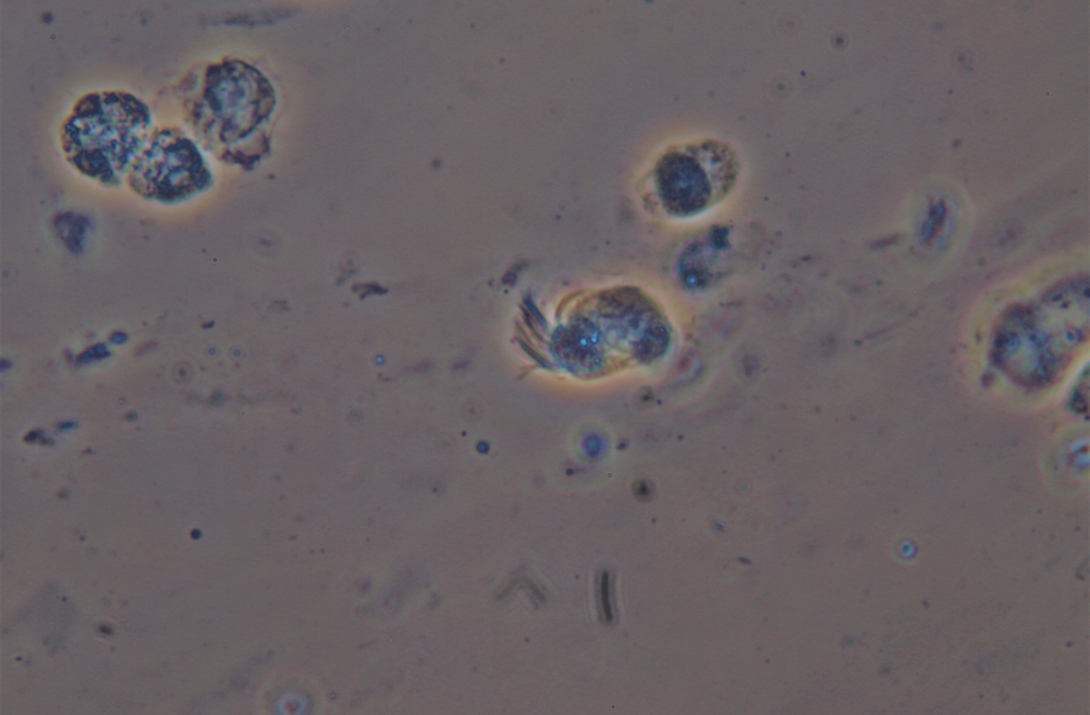
Influenza mit Flimmmerepithelzelle aus Bronchialsystem
Flimmerepithelzelle mit noch schlagenden Flimmerhaaren

Slide 9
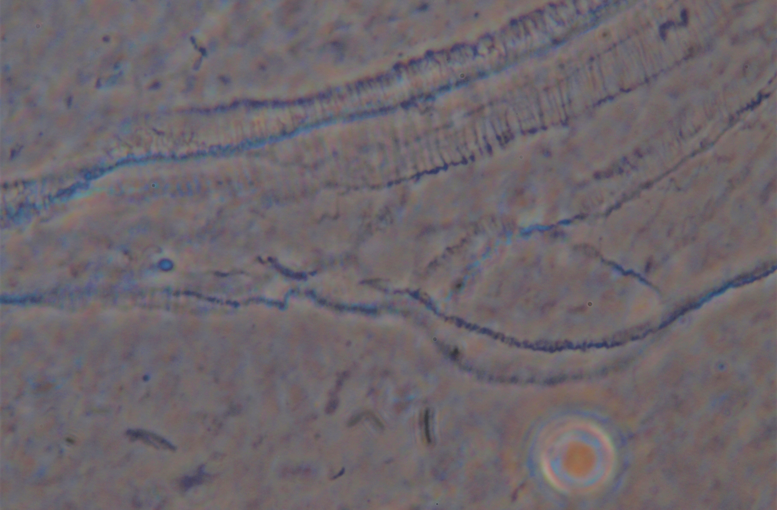
Virusinfekt im frühen Stadium mit abstreifbaren Membranen die die Oberfläche von Plattenepithelzellen bedecken

Slide 10
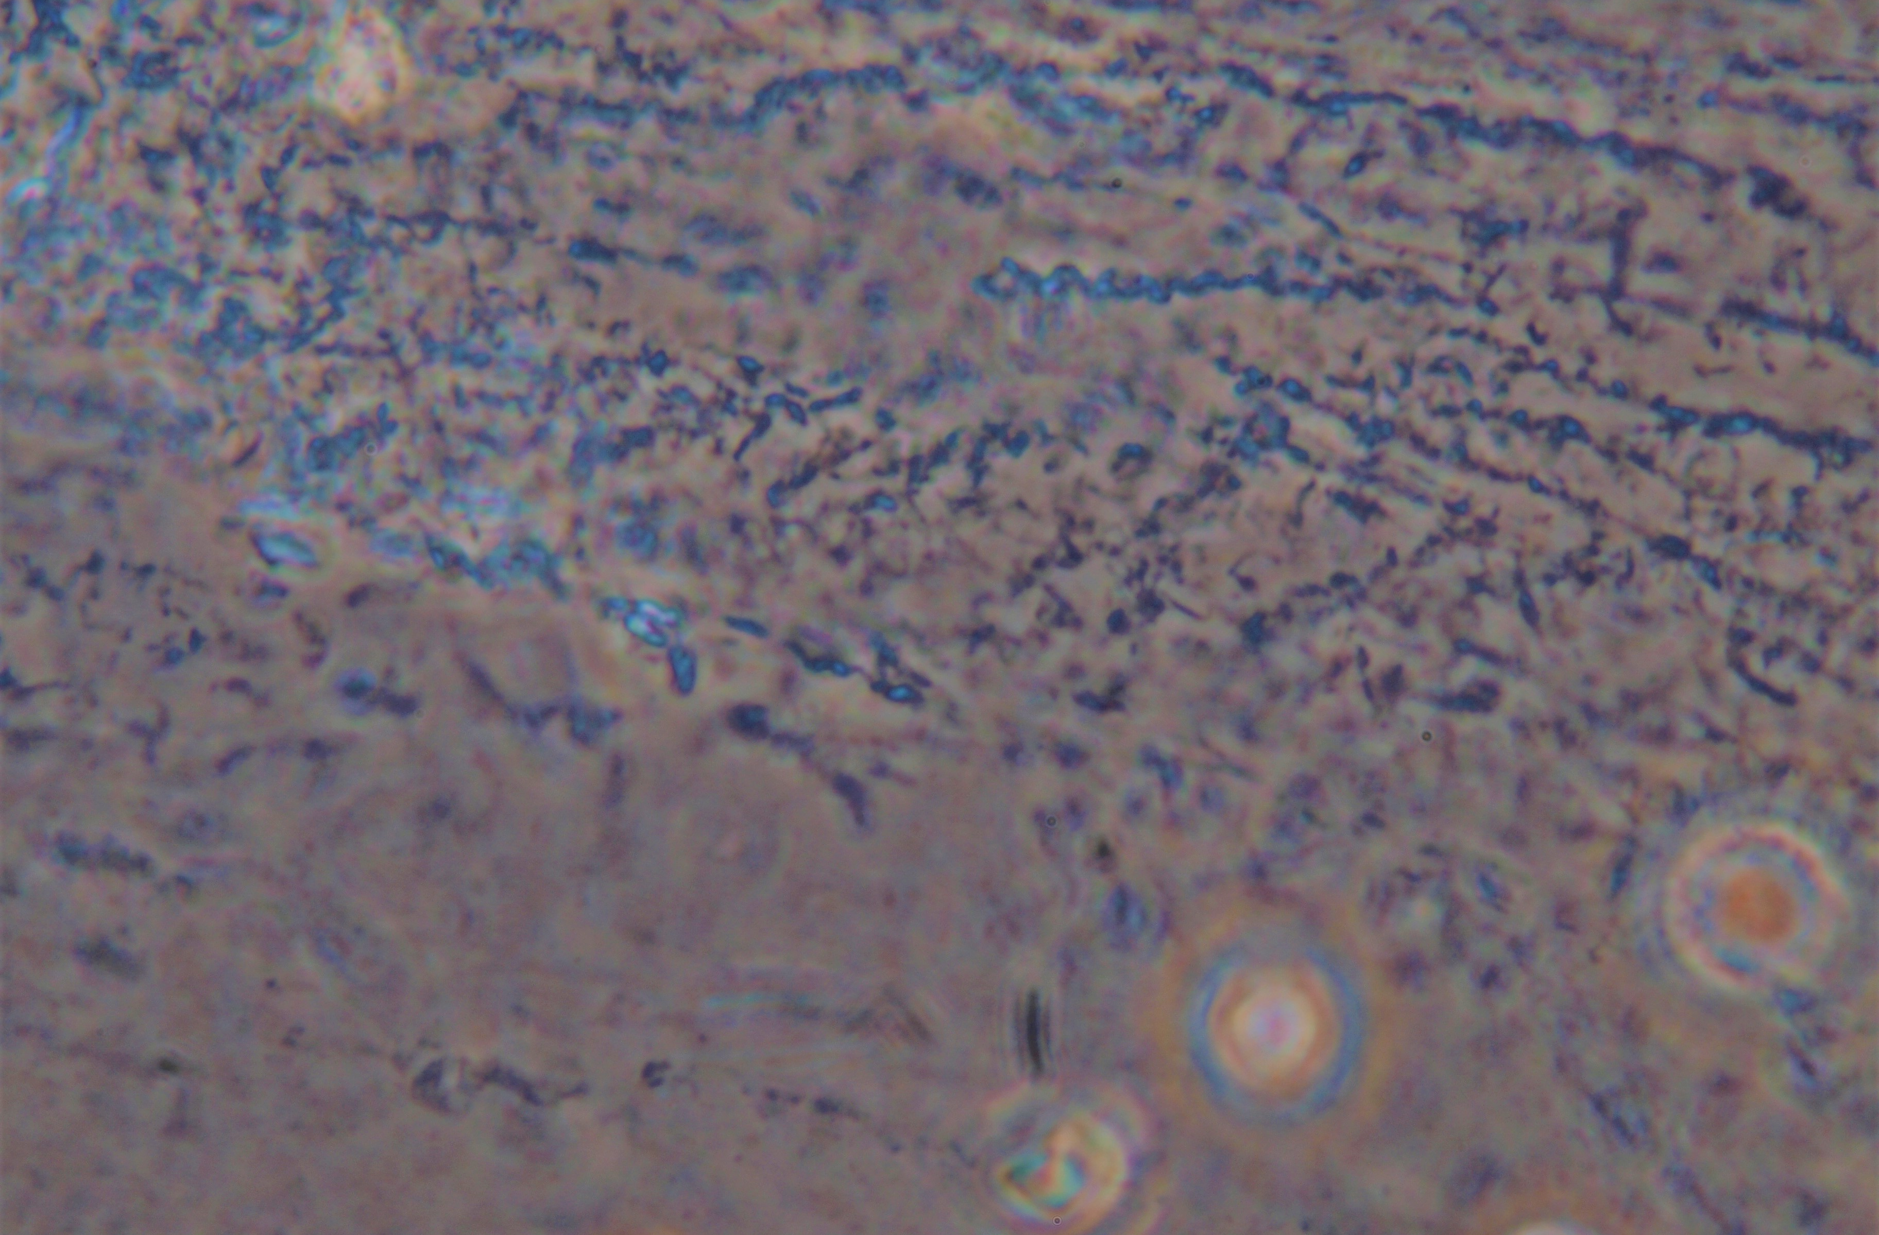
Abstreifbare Membrenen im Zerfallen begriffen
In späteren Stadien nur noch im Schleim Bruchstücke erkennbar

Slide 11
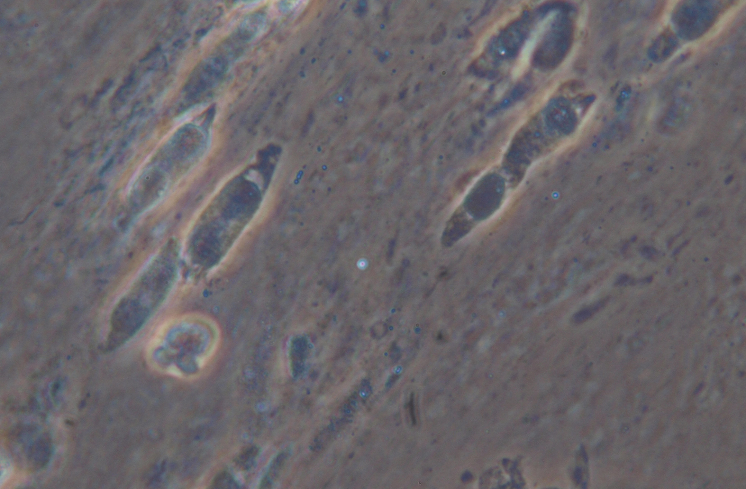
Virusinfekt mit stärkerem zytopathogenem Effekt
Degenerierte Flimmerepithelzelle aus dem Nasenraum

Slide 12
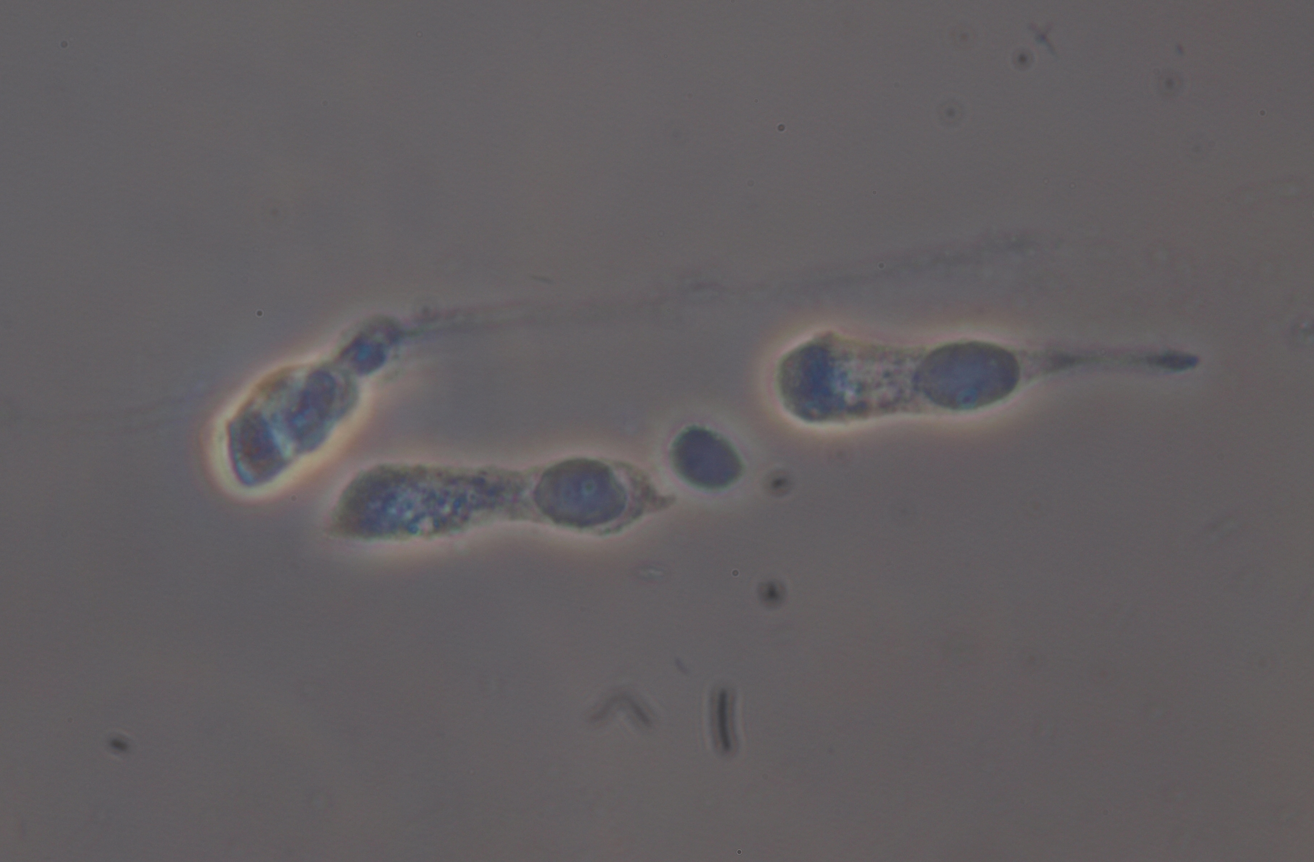
Flimmerepithelzellen die schon ihre Flimmerhärchen verloren haben
Späteres Stadium

Slide 13
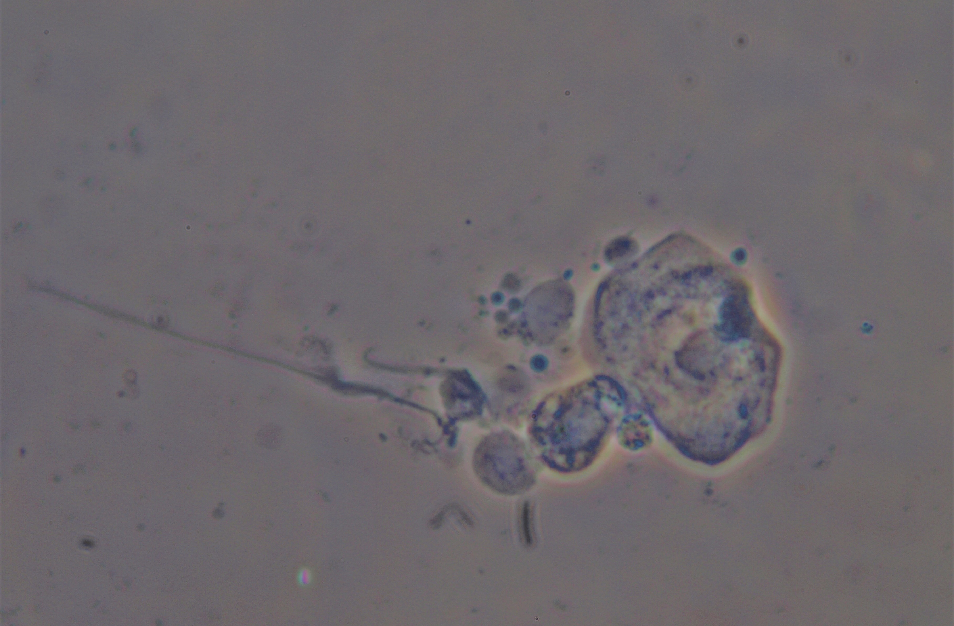
Virusinfekt mit stark degenerierten Lymphozyten
Zusätzlich eine Epithelzelle

Slide 14
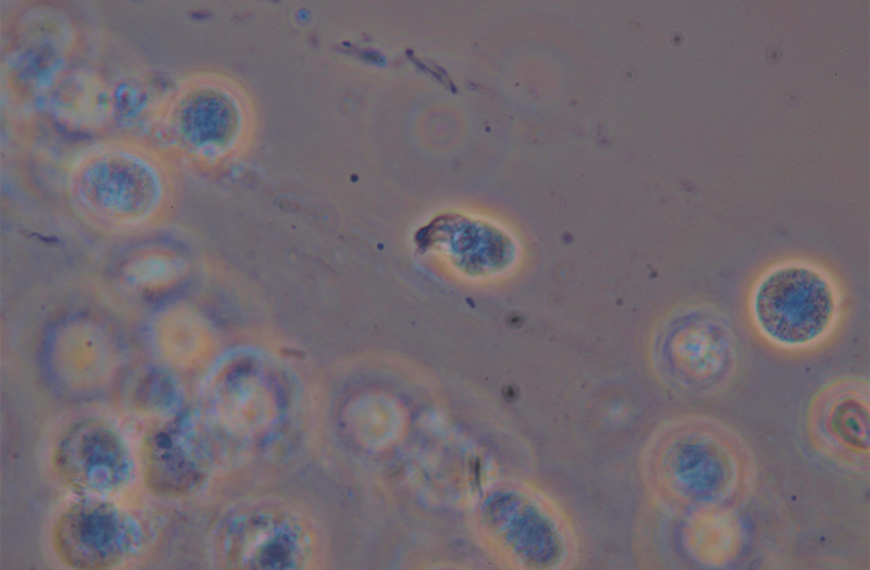
Virusinfekt Lymphozyten und ein Granulozyt mit Ausstülpung
Lymphozyten aufgetrieben

Slide 15
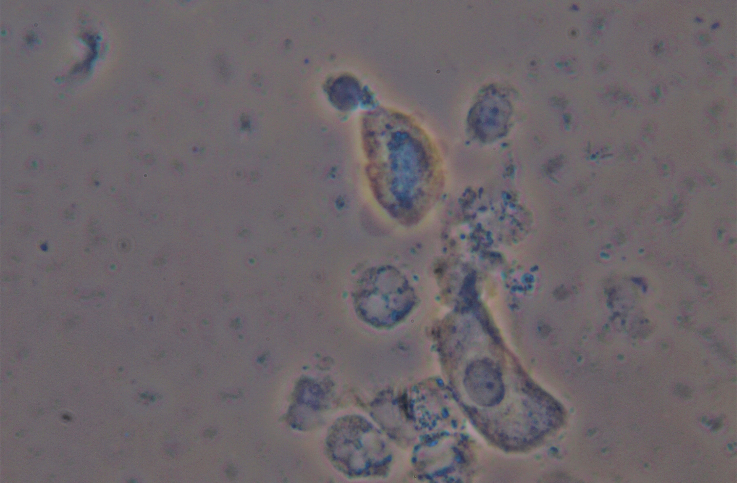
Virusinfekt mit Granulozyten deren Zellkerne stark degeneriert sind
In der Mitte eine veränderte Epithelzelle

Slide 16
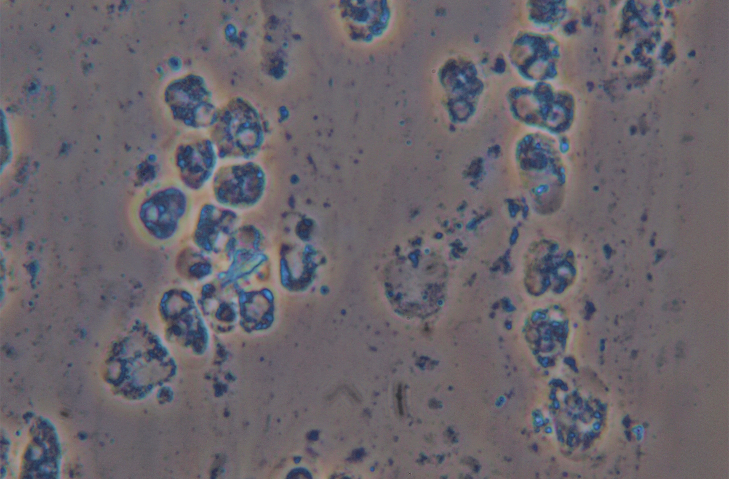
Virusinfekt mit Granulozyten stark veränderte Zellkerne
Vakuolenbildung in den Zellkerne der Granulozyten Austritt von Zellzytoplasma

Slide 17
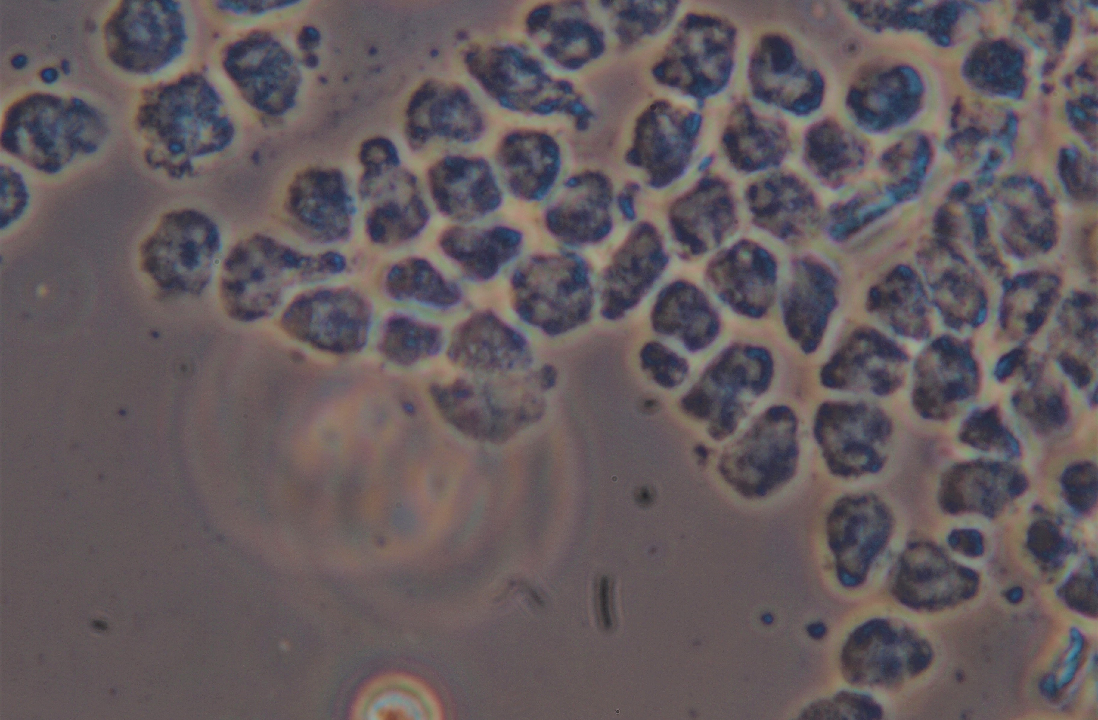
Vermehrte Ansammlung von Leukozyten

Slide 18
Zeichen bakterieller Infektion
Optische Formerkennung der Bakterien
Beweglichkeit (eventuell)
Gleiche Form gehäuft auftretend
Gesteigerter Zerfall von Leukozyten und anderen Zellen
Phagozytose kann gestört sein
Virulenzfaktoren können Folgekrankheiten hervorrufen

Slide 19
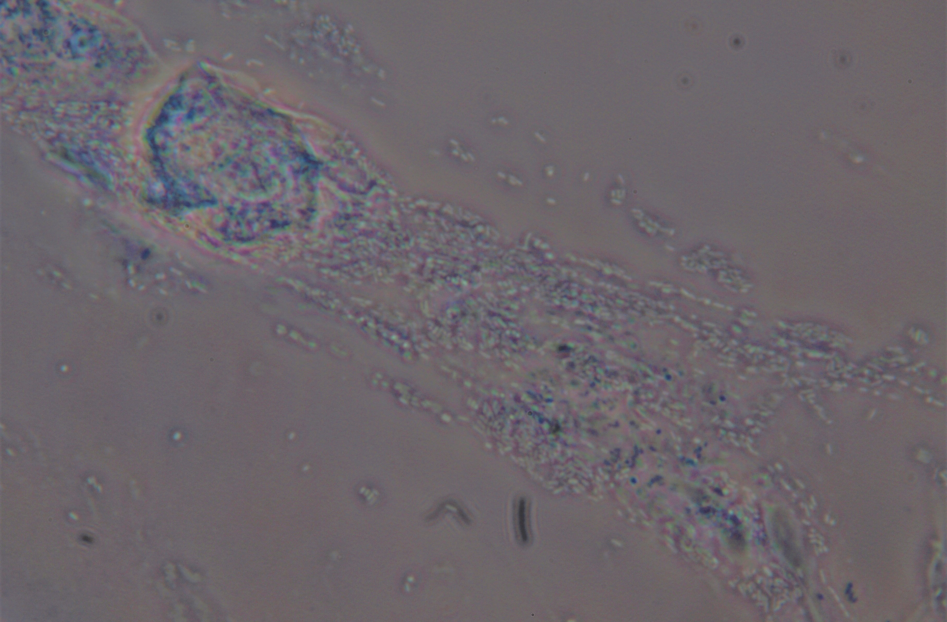
Viele verschiedene Arten von Streptokokken
Durch spielen mit der Mikrometerschraube wird diese Kokkenart erst sichtbar, da sie sehr klein ist.

Slide 20
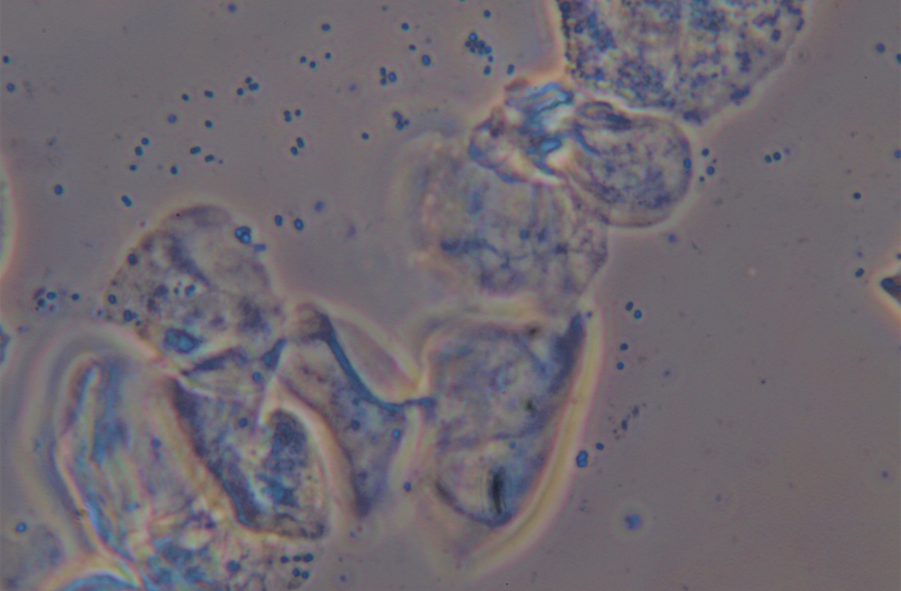
Bakterielle Infektion vermehrt Kokken
Abgeschilferte Epithelzellen

Slide 21
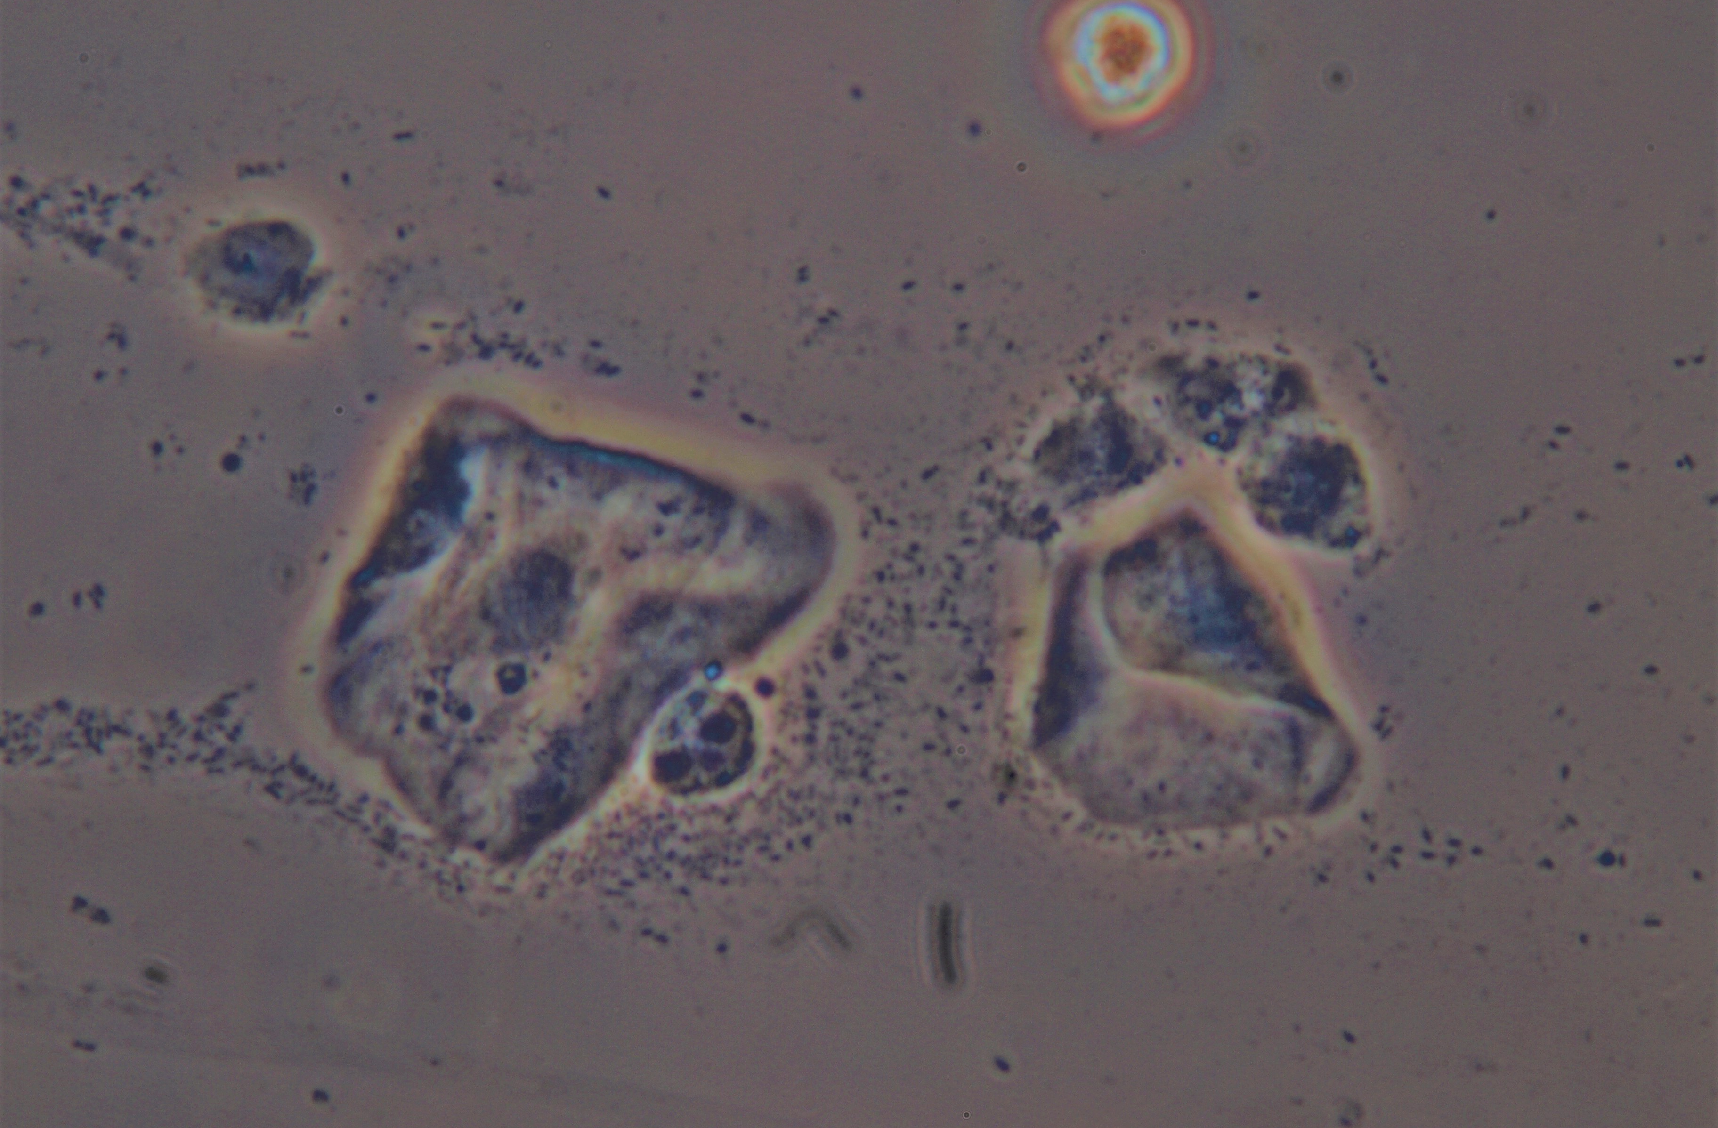
Bakterielle Infektion mit kleineren Kokken
Granulozyten und zwei Epithelzellen

Slide 22
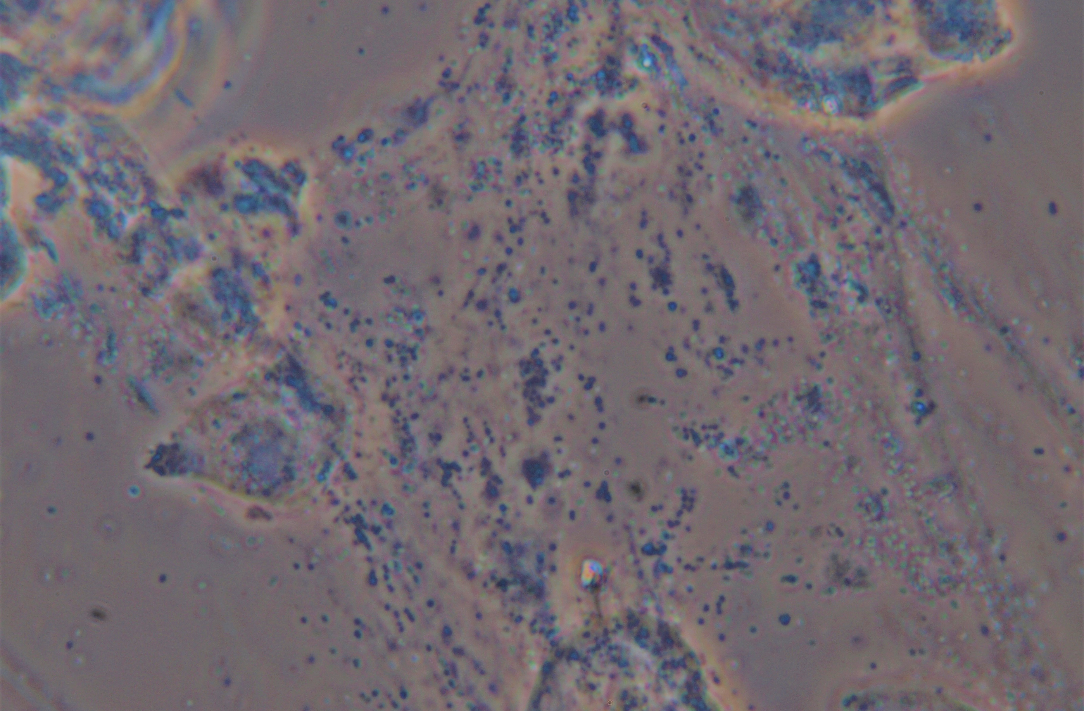
Virusinfekt mit bakterieller Superinfektion
Kokken sind schwierig von zerfallenden Zellmaterial zu unterscheiden

Slide 23
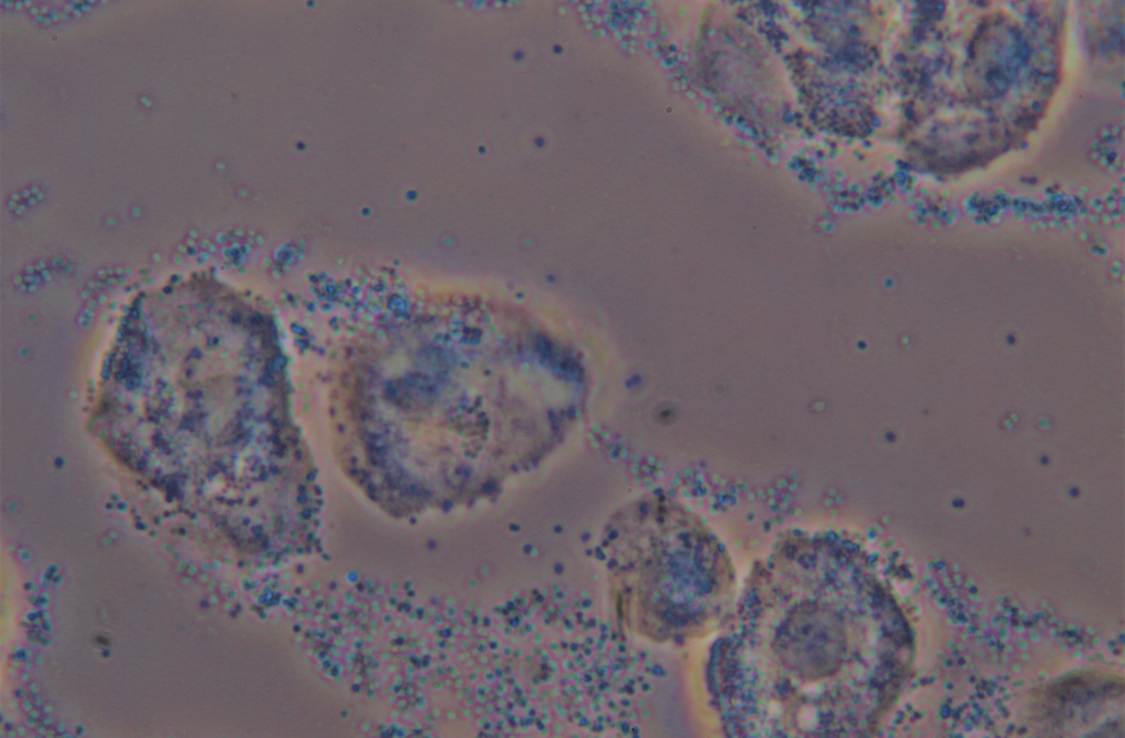
Bakterielle Superinfektion eines Virusinfektes
Zahlreiche Kokken die in unterschiedlicher optischer Ebene liegen

Slide 24
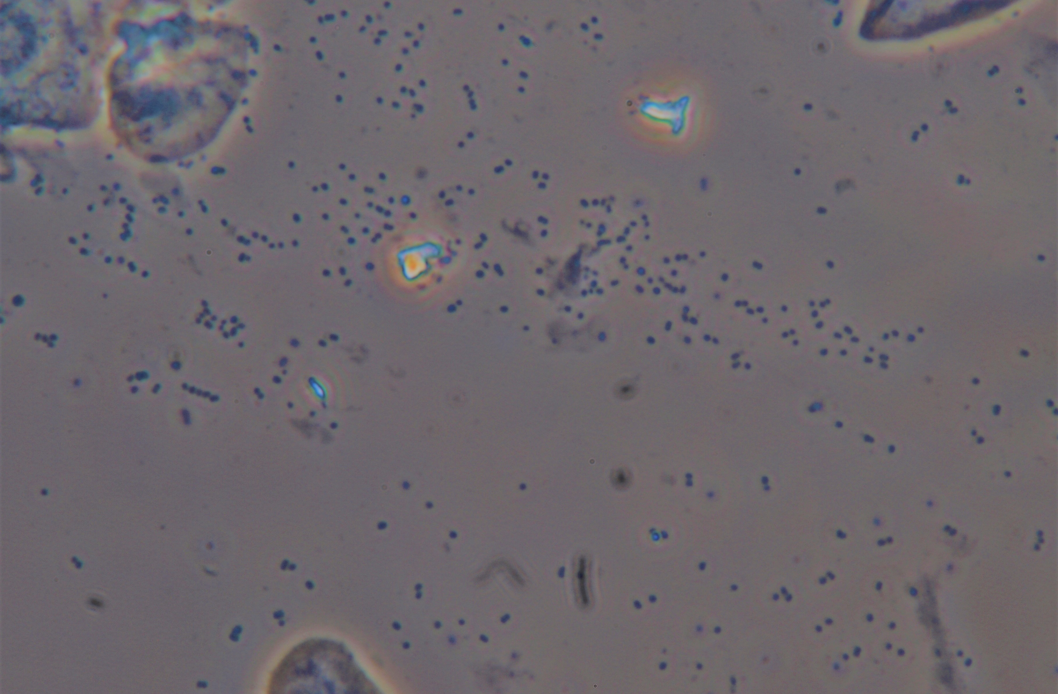
Stahylokokken im Rachenabstrich
Solange die Schleimhautbarriere nicht durchbrochen ist besteht noch kein Fieber, aber der Organismus leidet schon unter den Toxinen

Slide 25
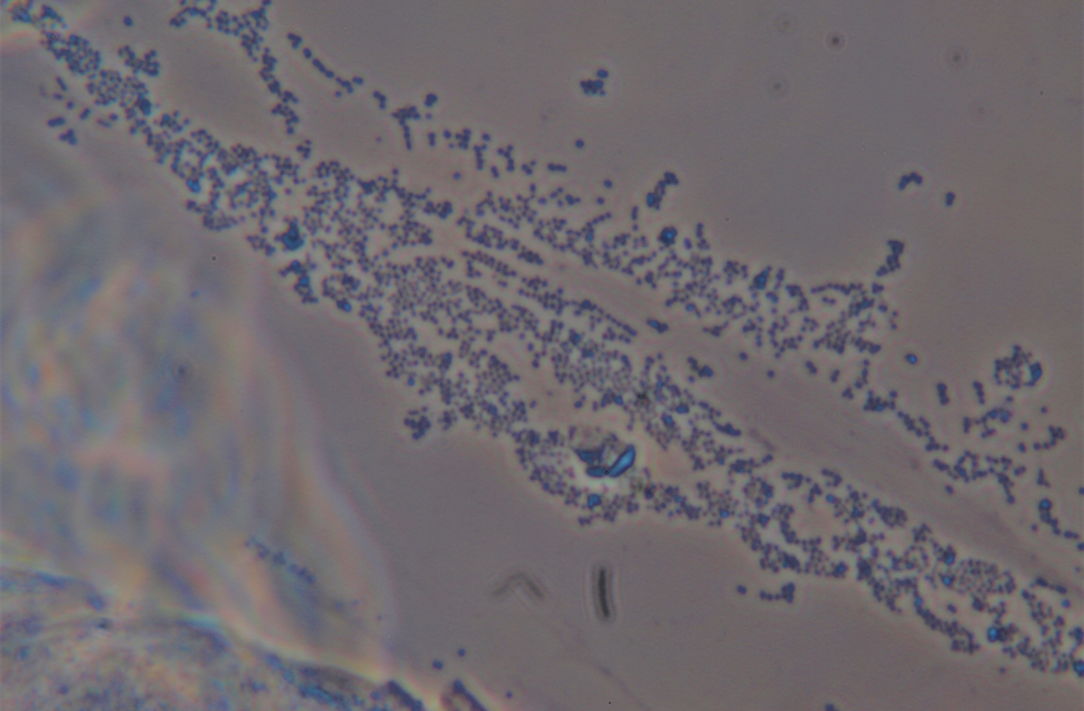
Haemophiluskeime massenhaft auftretend vor der Zeit der Impfungen gegen HK
Nach der allgemeinen Impfung treten diese Keime nicht mehr in Massen auf

Slide 26
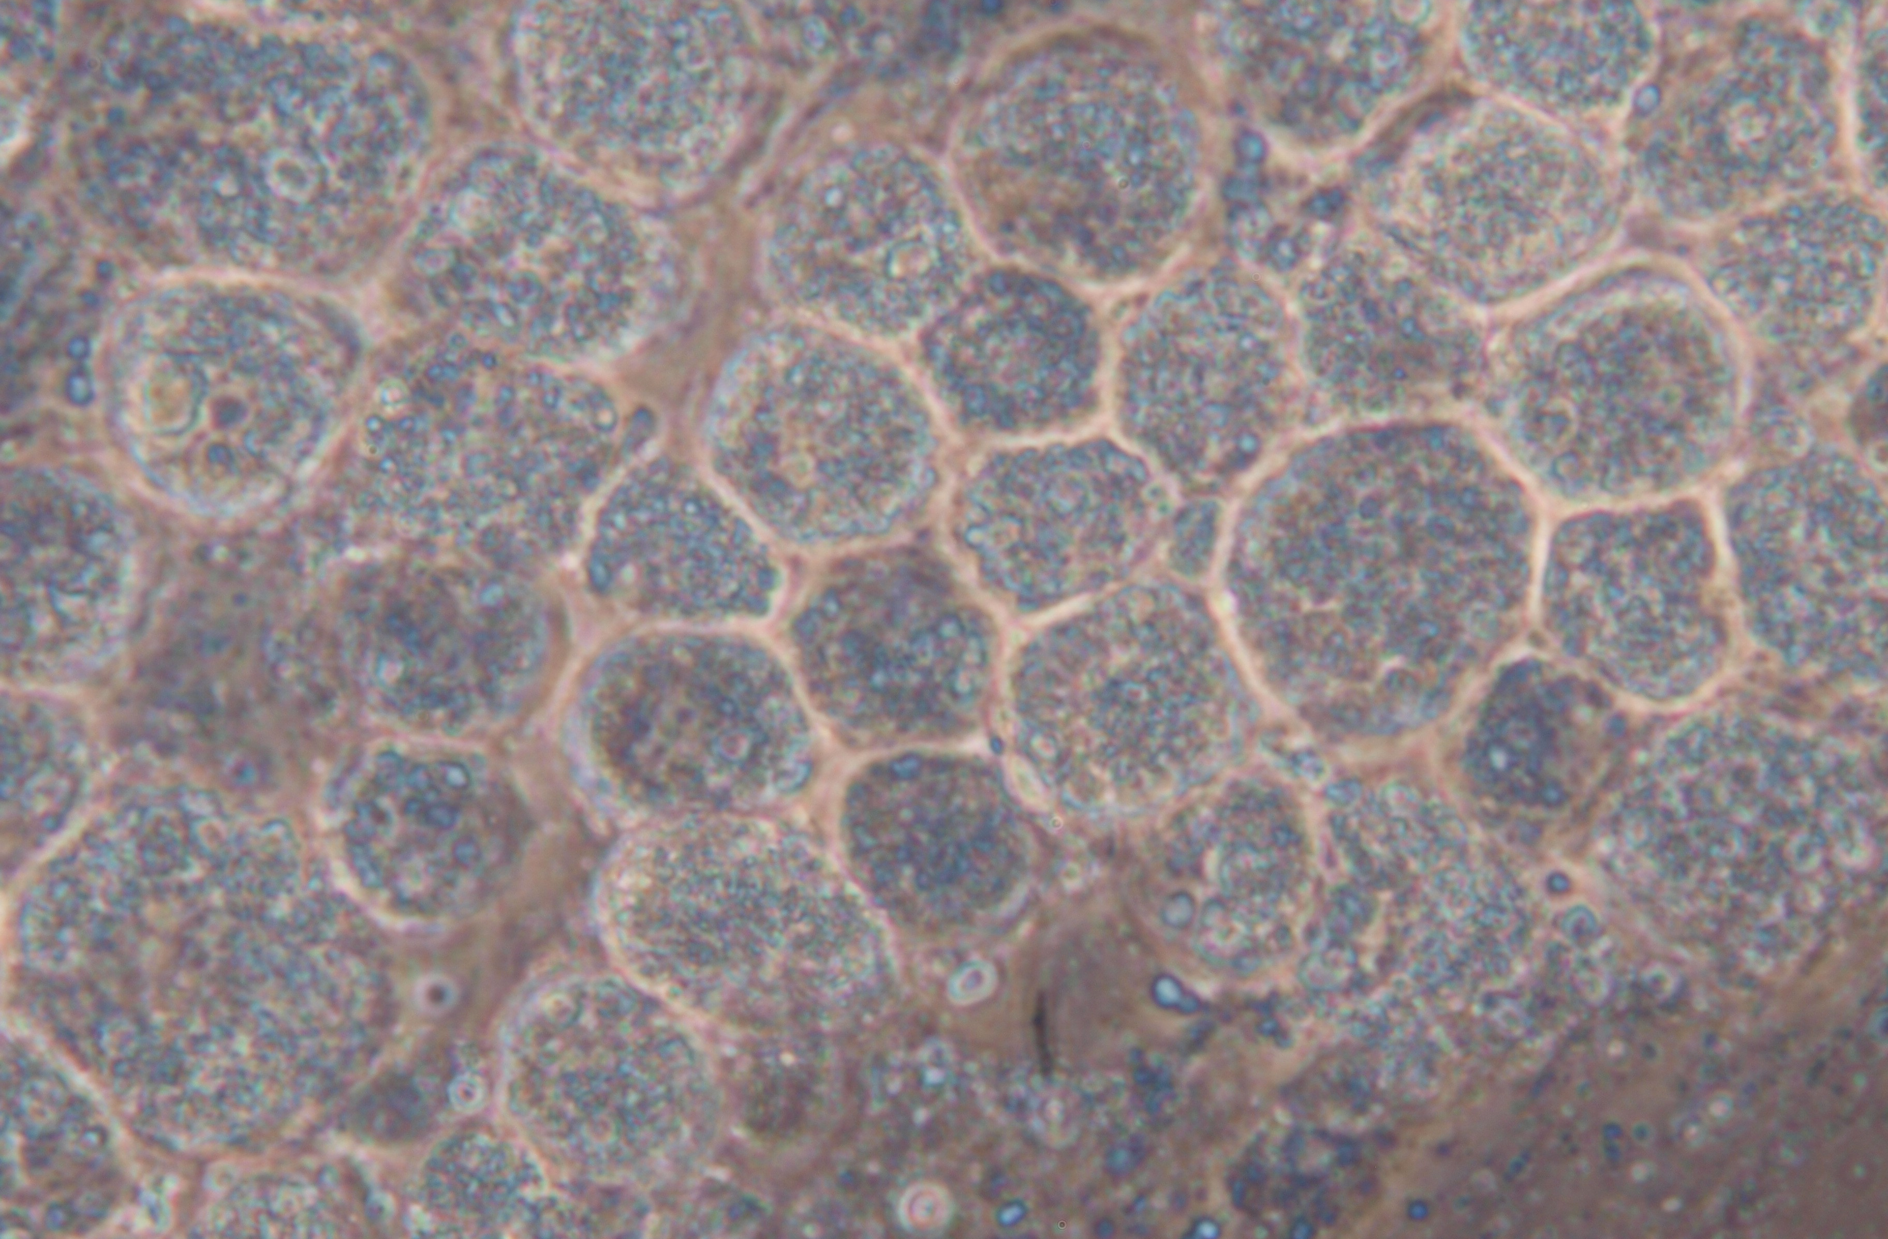
Störung des Phagozytosesystems der Leukozyten durch Toxine von Staphylokokken
Viele enggepackte Zellen mit Vakuolen in denen die Lyse von Keimen nicht gelingt.Eventuelle Ursache Toxine

Slide 27
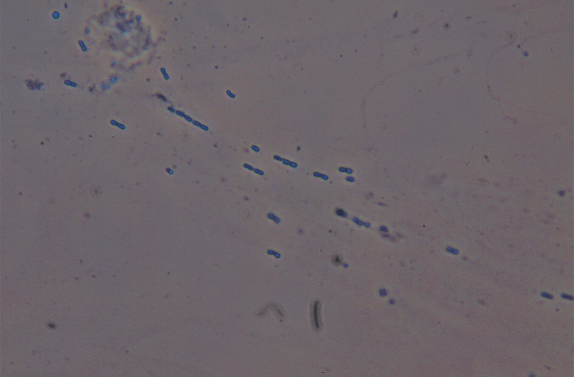
Diplokokken die leicht mit Stäbchenbakterien verwechselt werden
Bakteriellen Kultur bringt leider keine Erkenntnisse, da andere Keime in der Kultur entdeckt werden.

Slide 28
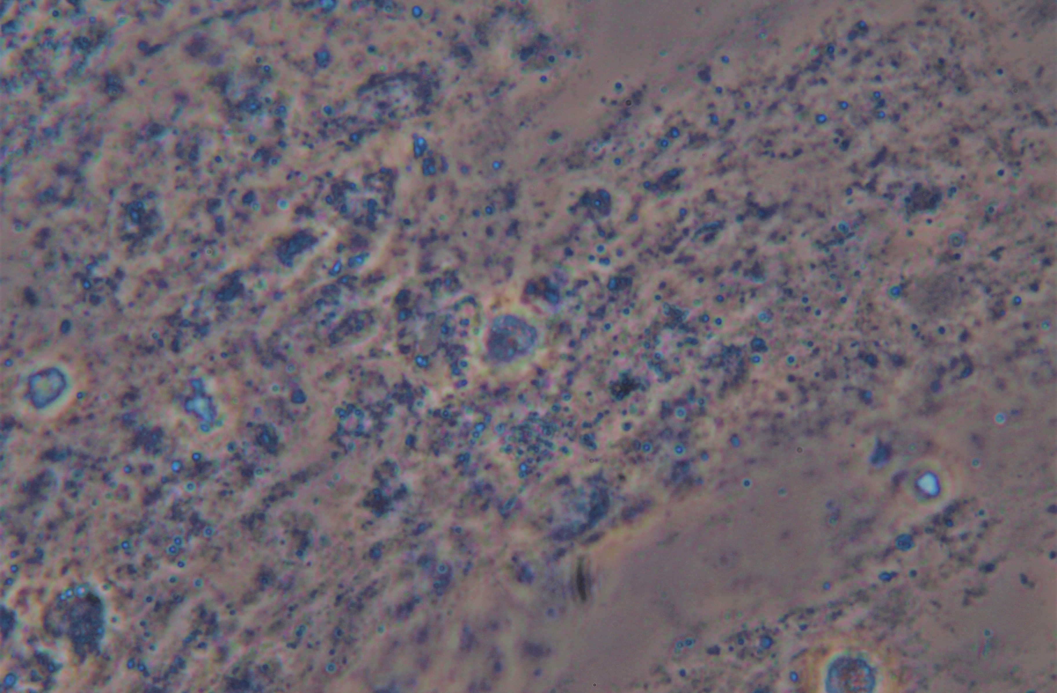
Leukozyten mit Zelldetritus im Schleim und vereinzelt Kokken
Die Kokken sind schwierig von dem Zelldetritus abzugrenzen, zeigen aber gleiche Größe

Slide 29
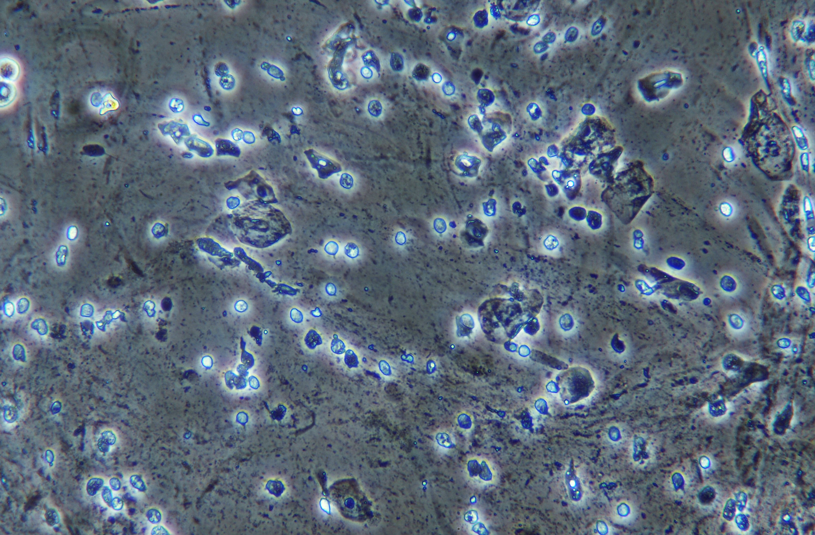
Was sehen sie in diesem Abstrich?
Dies ist ein Bild mit geringerer Vergrößerung um schnell einen Überblick zu bekommen, um zu sehen, wo es sich lohnt stärker zu vergrößern.

Slide 30
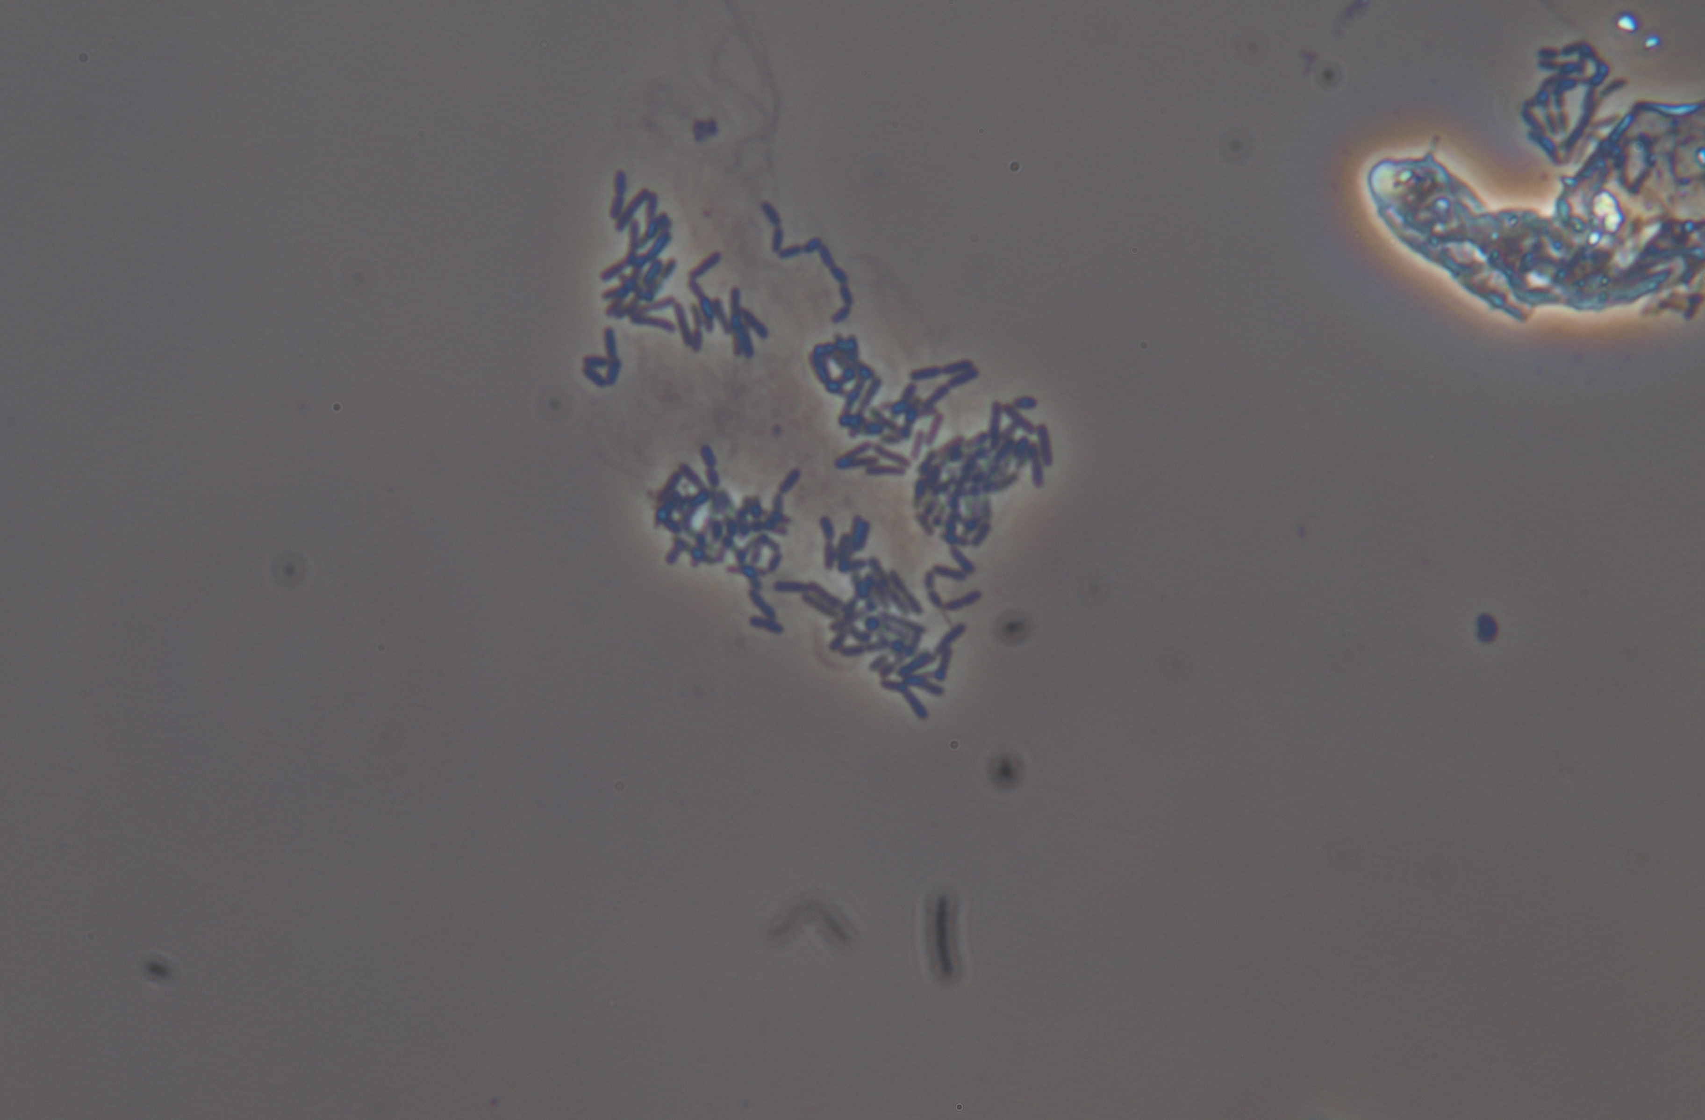
Kokken in Kettenform angeordnet

Slide 31
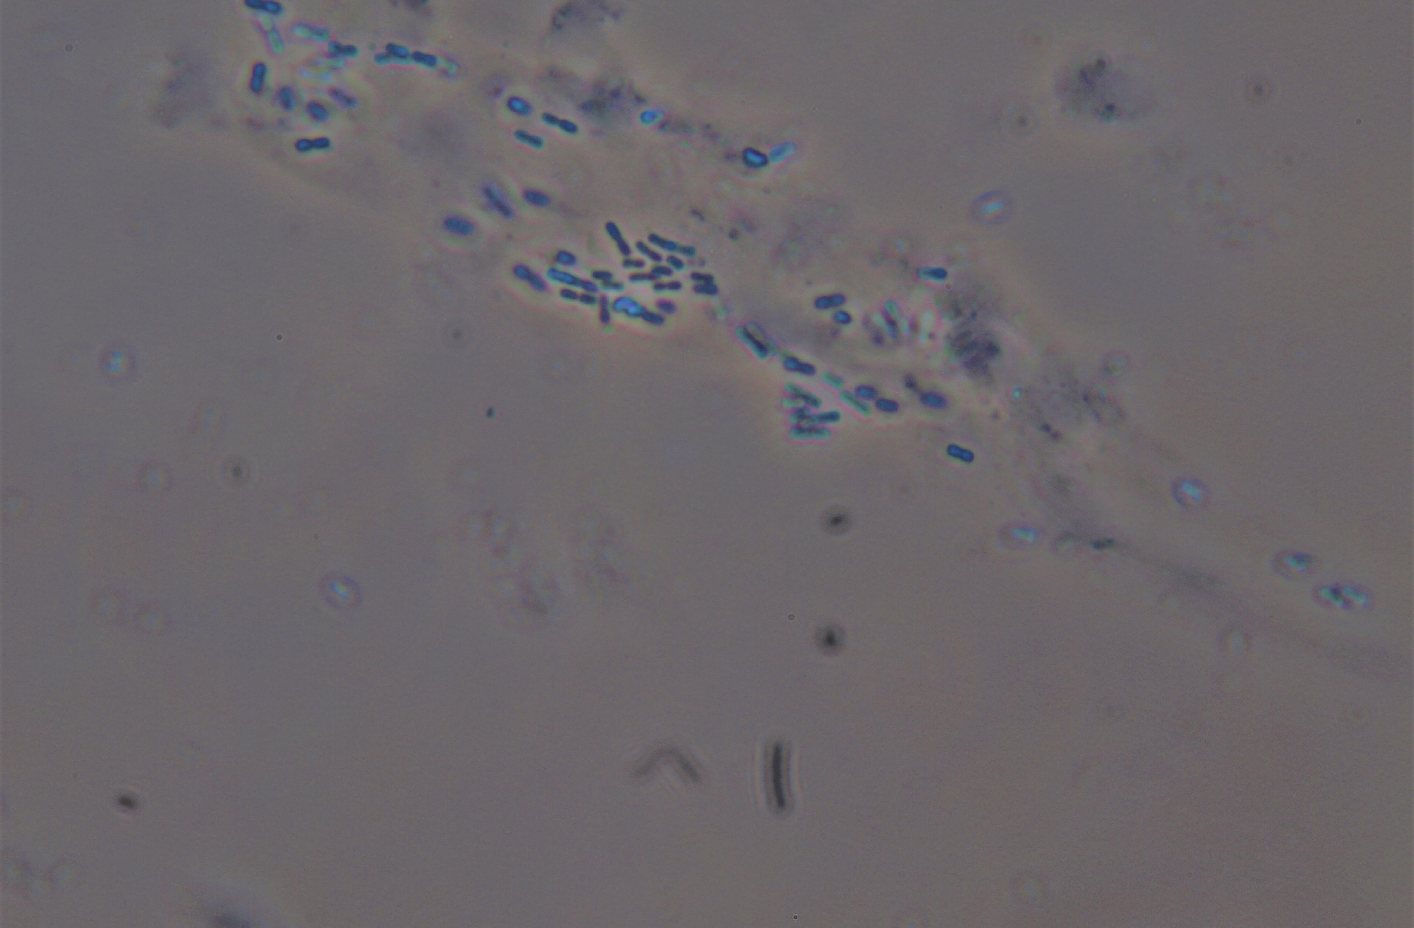
Stabförmige Bakterien
Laboruntersuchung brachte kein sinnvolles Ergebnis
(Keim schlecht anzüchtbar?)

Slide 32
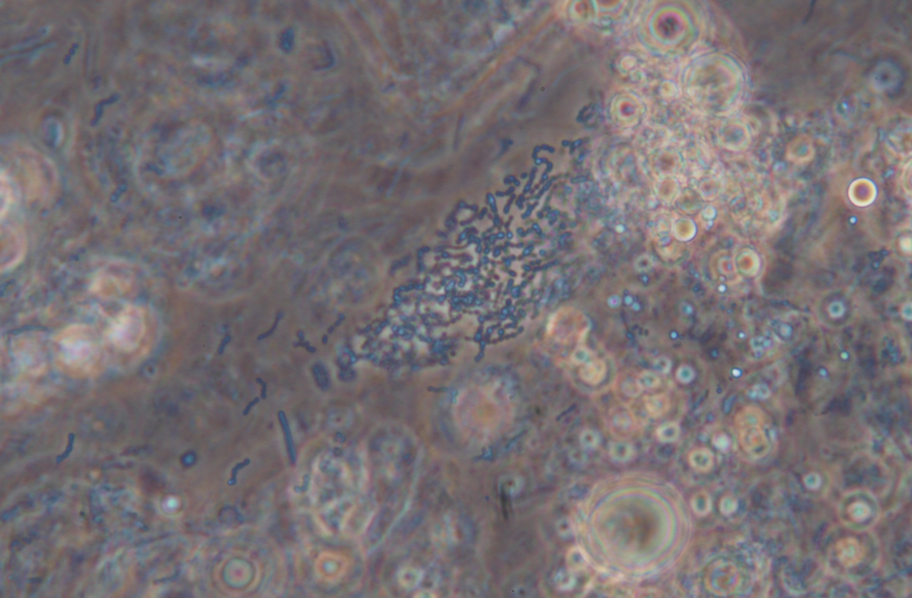
Kettenkokken

Slide 33
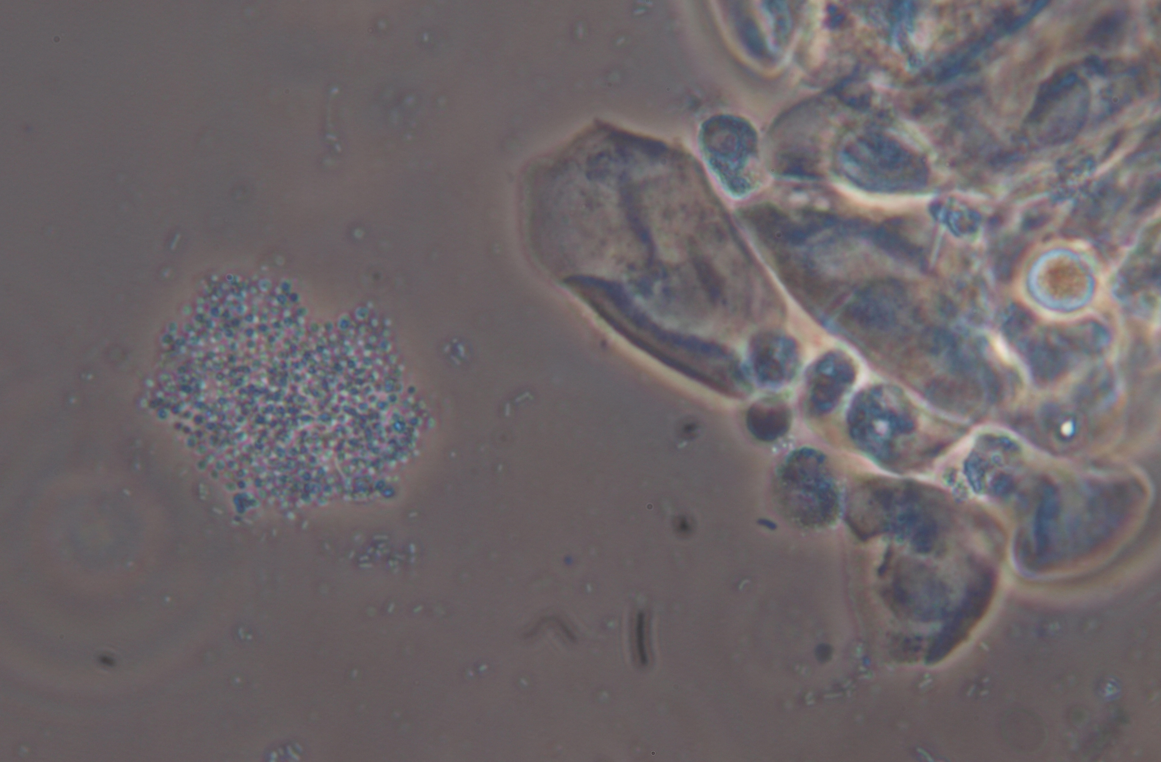
Koloniebildung von Kokken

Slide 34
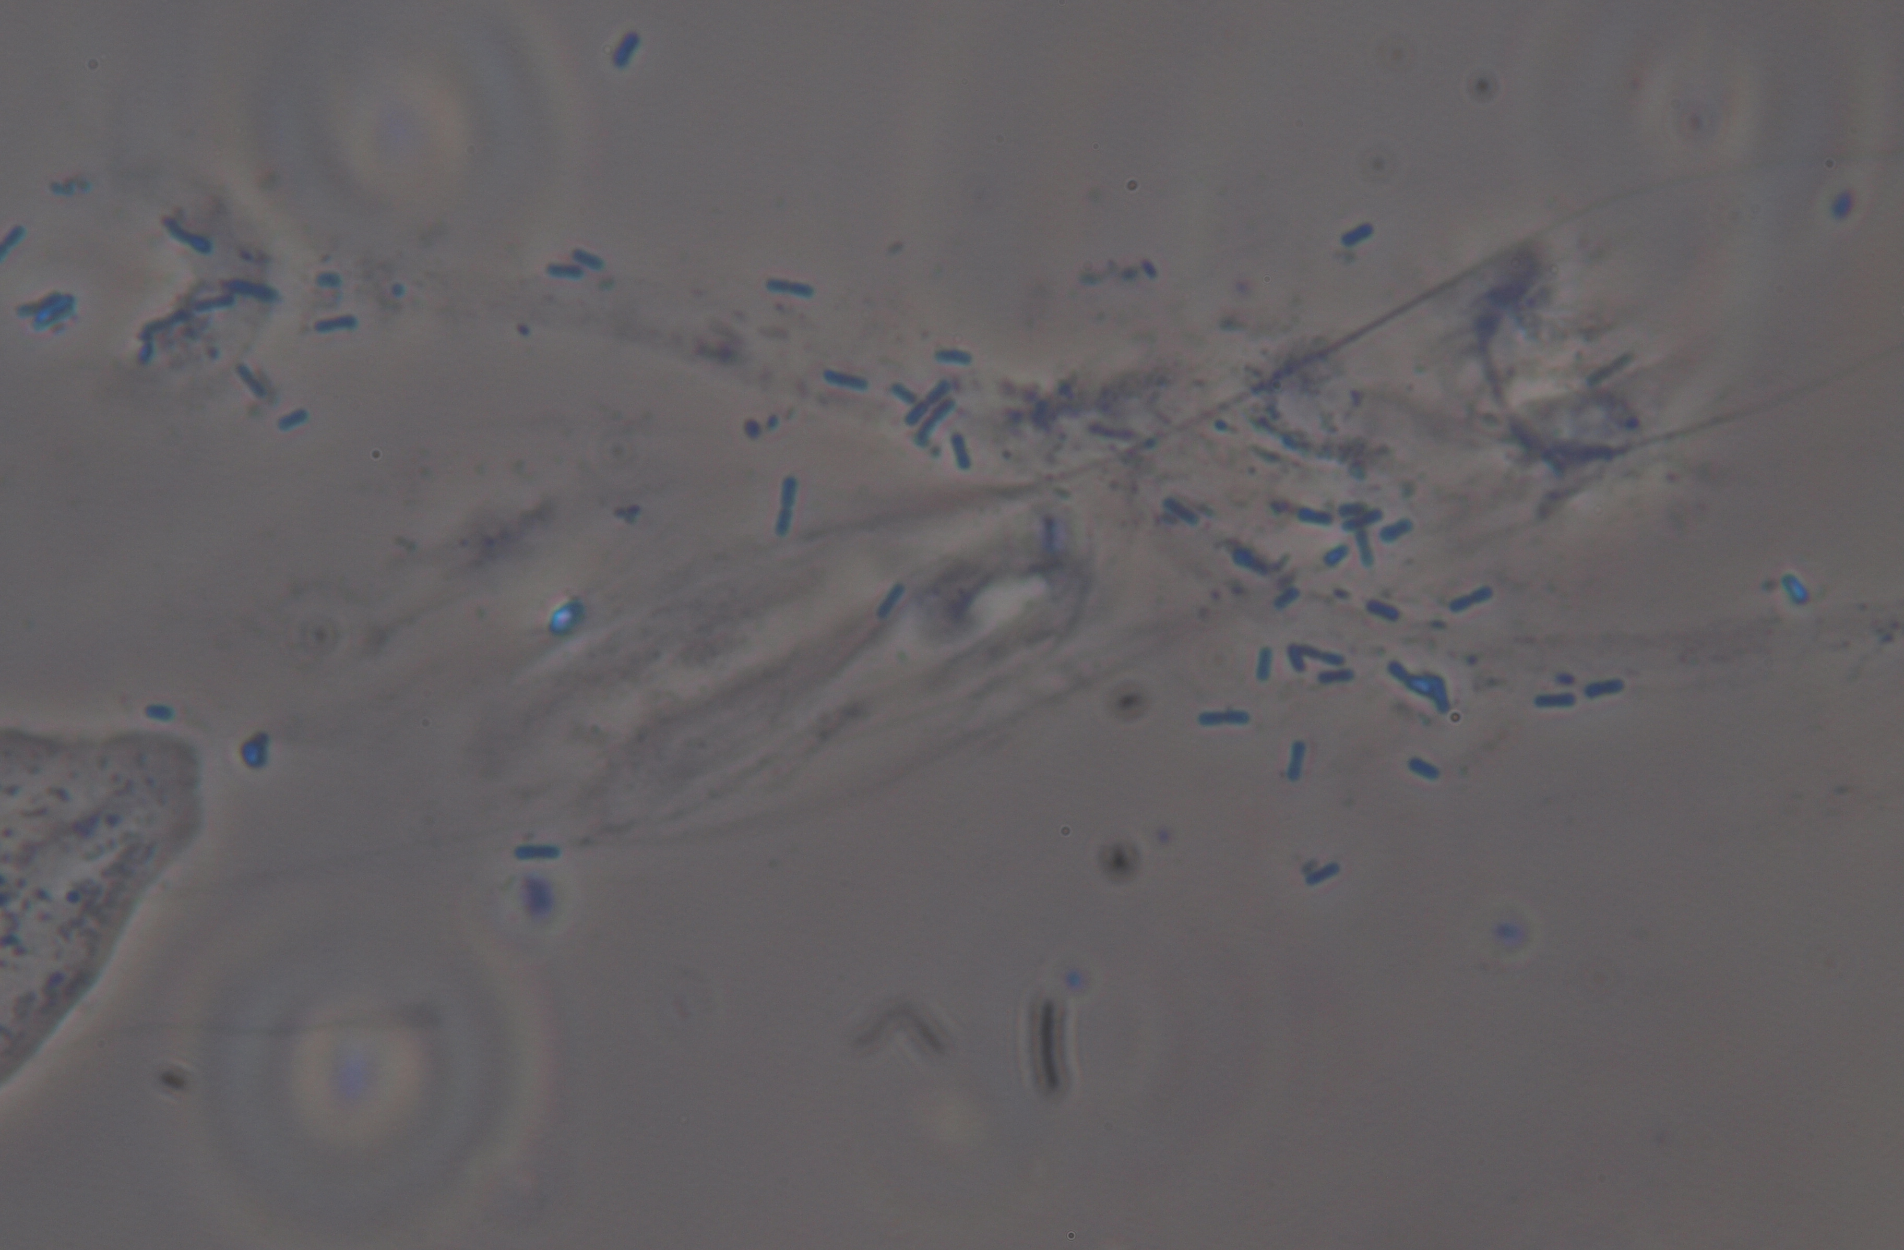
Stabförmige Bakterien
Unter diesen Arten zeigen einige hüpfende Bewegung

Slide 35
Schwierigkeiten bei der Einführung dieser Methode in der Praxis

Slide 36
Gebührenordnung
Finanzielle Rahmenbedingungen
Je nach Zielgruppe Praxis oder Klinik unterschiedliche Interessen
Klinik-Intensivstation–Notfallambulanz-Pneumologie
Praxis - starker Zeitdruck setzt optimale Zusammenarbeit mit ausgebildeten Medizinischen Assistenten vorraus. Die Untersuchung sollte schon in der Wartezeit beginnen.
In Kinderarztpraxen wichtig
In Allgemeinpraxen ist ein Umdenkungsprozess notwendig, da die bisherige Routine gerne beibehalten wird.
Zukünftige Zwänge ergeben sich aus dem Auftreten resistenter Bakterien
Einschränkung des Antibiotika Verbrauches siehe Gyrasehemmer für den ambulanten Bereich
In Entwicklungsländern wäre diese Methode eine wichtige Unterstützung im Krankenhausbereich.
Aufklärungsarbeit bei politischen Entscheidungsträgern notwendig.
Technische Vorraussetzungen:
Anschaffung eines Phasenkontrstmikroskopes
Anschaffung einer Digitalkamera mit Bildbearbeitungsprogramm
Anbindung an die Praxissoftware

Slide 37
Zukünftige Entwicklungs-möglichkeiten in der Praxis
Durch genaue Bestimmung des Zeitpunktes einer bakteriellen Superinfektion eines Virusinfektes geringerer Antibiotikaverbrauch
(Nach Verschwinden des infektiösen Keimes kann trotz weiter bestehender Symptome wie Husten das Antibiotikum abgesetzt werden. Das intakte Immunsystem erledigt den Rest)
Taucht nach dem Verschwinden des behandelten Keimes (in der Praxis meist nach 24-36 Stunden) ein neuer Keim auf .So kann in einer sequentiellen Therapie meist ein niedriger potentes Antibiotikum eingesetzet werden, so dass die gesamte Behandlungsdauer ( z. Bsp. bakterielle Sinusitis) nur ca.4-5 Tage dauert
Genauere Identifizierungsmöglichkeiten der Keime durch Gensequenzierung und damit eine verbesserte kalkulierte Therapie
Testung neuer Antibiotikakombinationen möglich .a.)Antibiotika plus Antibiotika b.)Antibiotika plus pflanzliches Antibiotikum.

Slide 38
Zukünftige Forschungsmöglichkeiten
Durch die Beobachtung von Phagozytosestörungen durch bestimmte Keime, besseres Verständnis von chronischen Veränderungen anatomischer Strukturen. Z.B: Granulomatösen Entzündungen
Verdacht des Zusammenhanges von Phagozytosestörung und granulomatöser Entzündung im Luftwegsbereich.
Verdacht auf Zusammenhang von intestinalen Unverträglichkeiten und Mikrozikulationsstörungen der Nasenschleimhaut.
Zusammenhang des Darm-Mikrobioms und der Abwehr von Infekten
Veränderungen der Mikrozirkulation und Funktionstüchtigkeit von Organen
Einfluss bakterieller Virulenzfaktoren auf Mikrozirkulationszustände
Rolle von Virulenzfaktoren auf plötzlichen Kindstod, Meningitis und Sepsis (TSS)
Neue Therapien gegen chronische durch Infektionen verursachte Erkrankungen.

Slide 39
Untersuchung des Harnsedimentes mit dem Phasenkonrastmikroskop
in Zukunft sehr wichtig
Häufigere HWI mit resistenten Erregern
Abgrenzung zur Reizblase
Schutz des Harnblasenbioms

Slide 40
Was muss der Arzt heute beachten?
Klinische Symptome
Anatomische Besonderheiten z.B Reflux
Komplizierende Faktoren z.B.Diabetes mellitus,Nierenfunktionsstörungen
Komplizierte HWI z.B.bei Kindern,Schwangeren und Männern
Assymptomatische Bakteriurie
.Zystitis
Überaktive Blase
Mikrobiom der Blase
Einschränkung der Antibotikatherapie (siehe Roter Handbrief bei Anwendung von Gyrasehemmer )
Nebenwirkung von Medikamenten
Möglichst schonende aber effektive Therapie
Kontrolle der Therapie

Slide 41
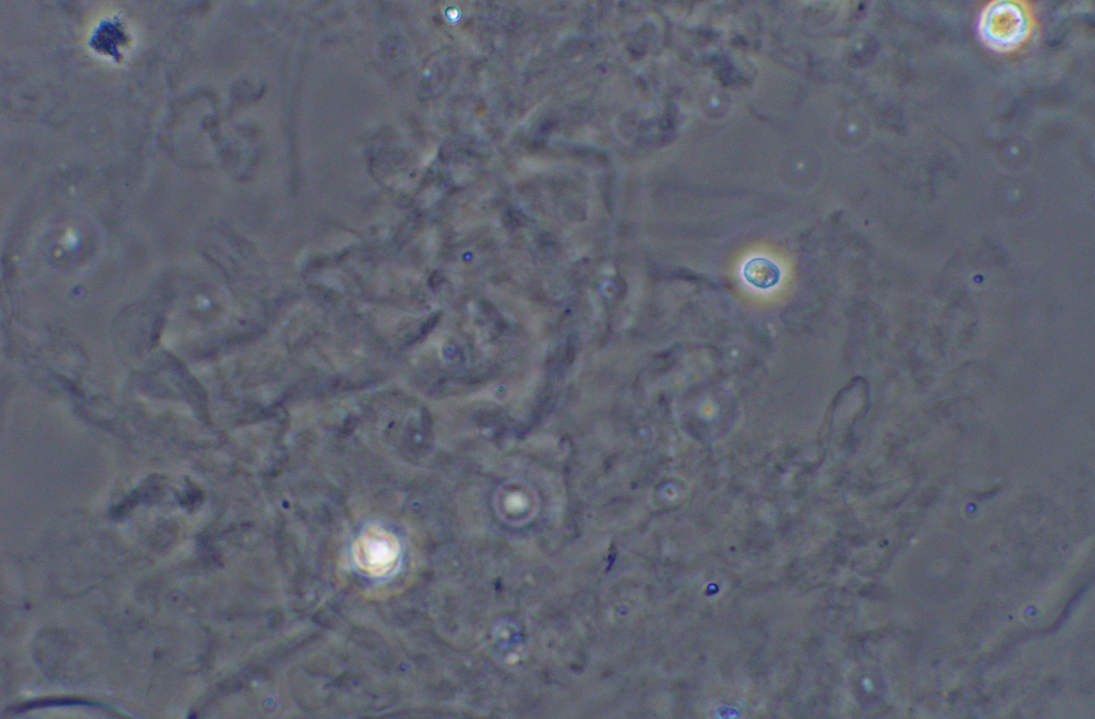
Reizblase mit Leukozyten ohne sichere Infektzeichen

Slide 42
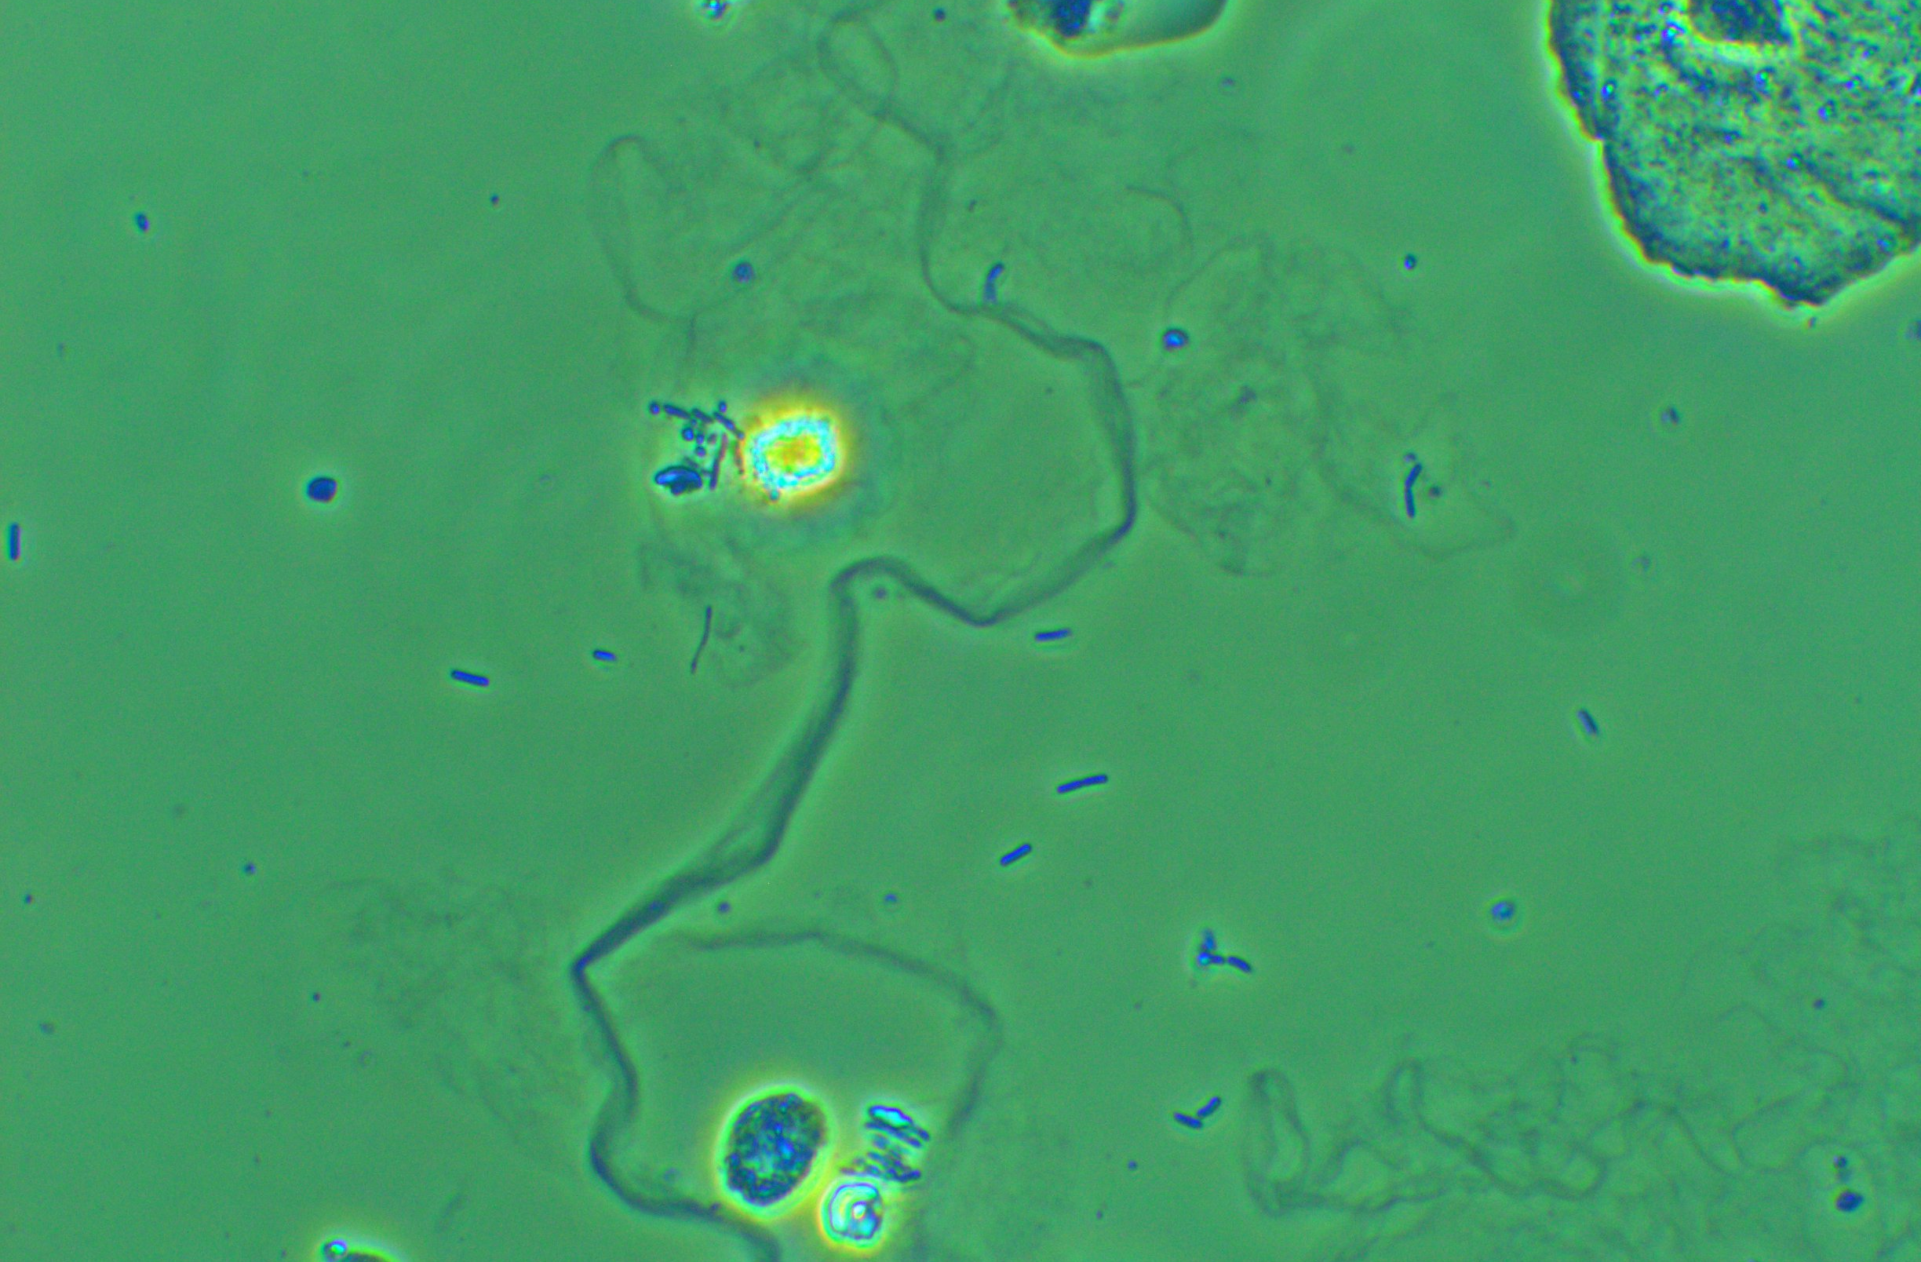
Harnwegsinfekt mit einer Coliinfektion
Schnell bewegliche Stäbchen mit Schleim und Leukozyten

Slide 43
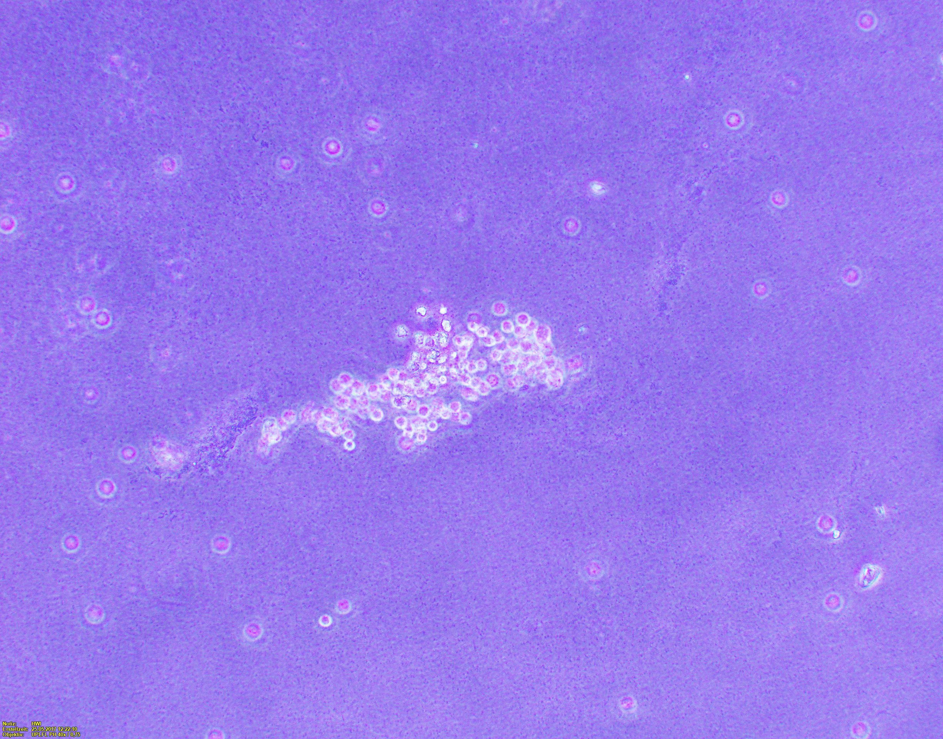
HWI mit massenhaft Proteus Keimen und vermehrt Leukozyten
Meist bei zusätzlich komplizierenden Faktoren

Slide 44
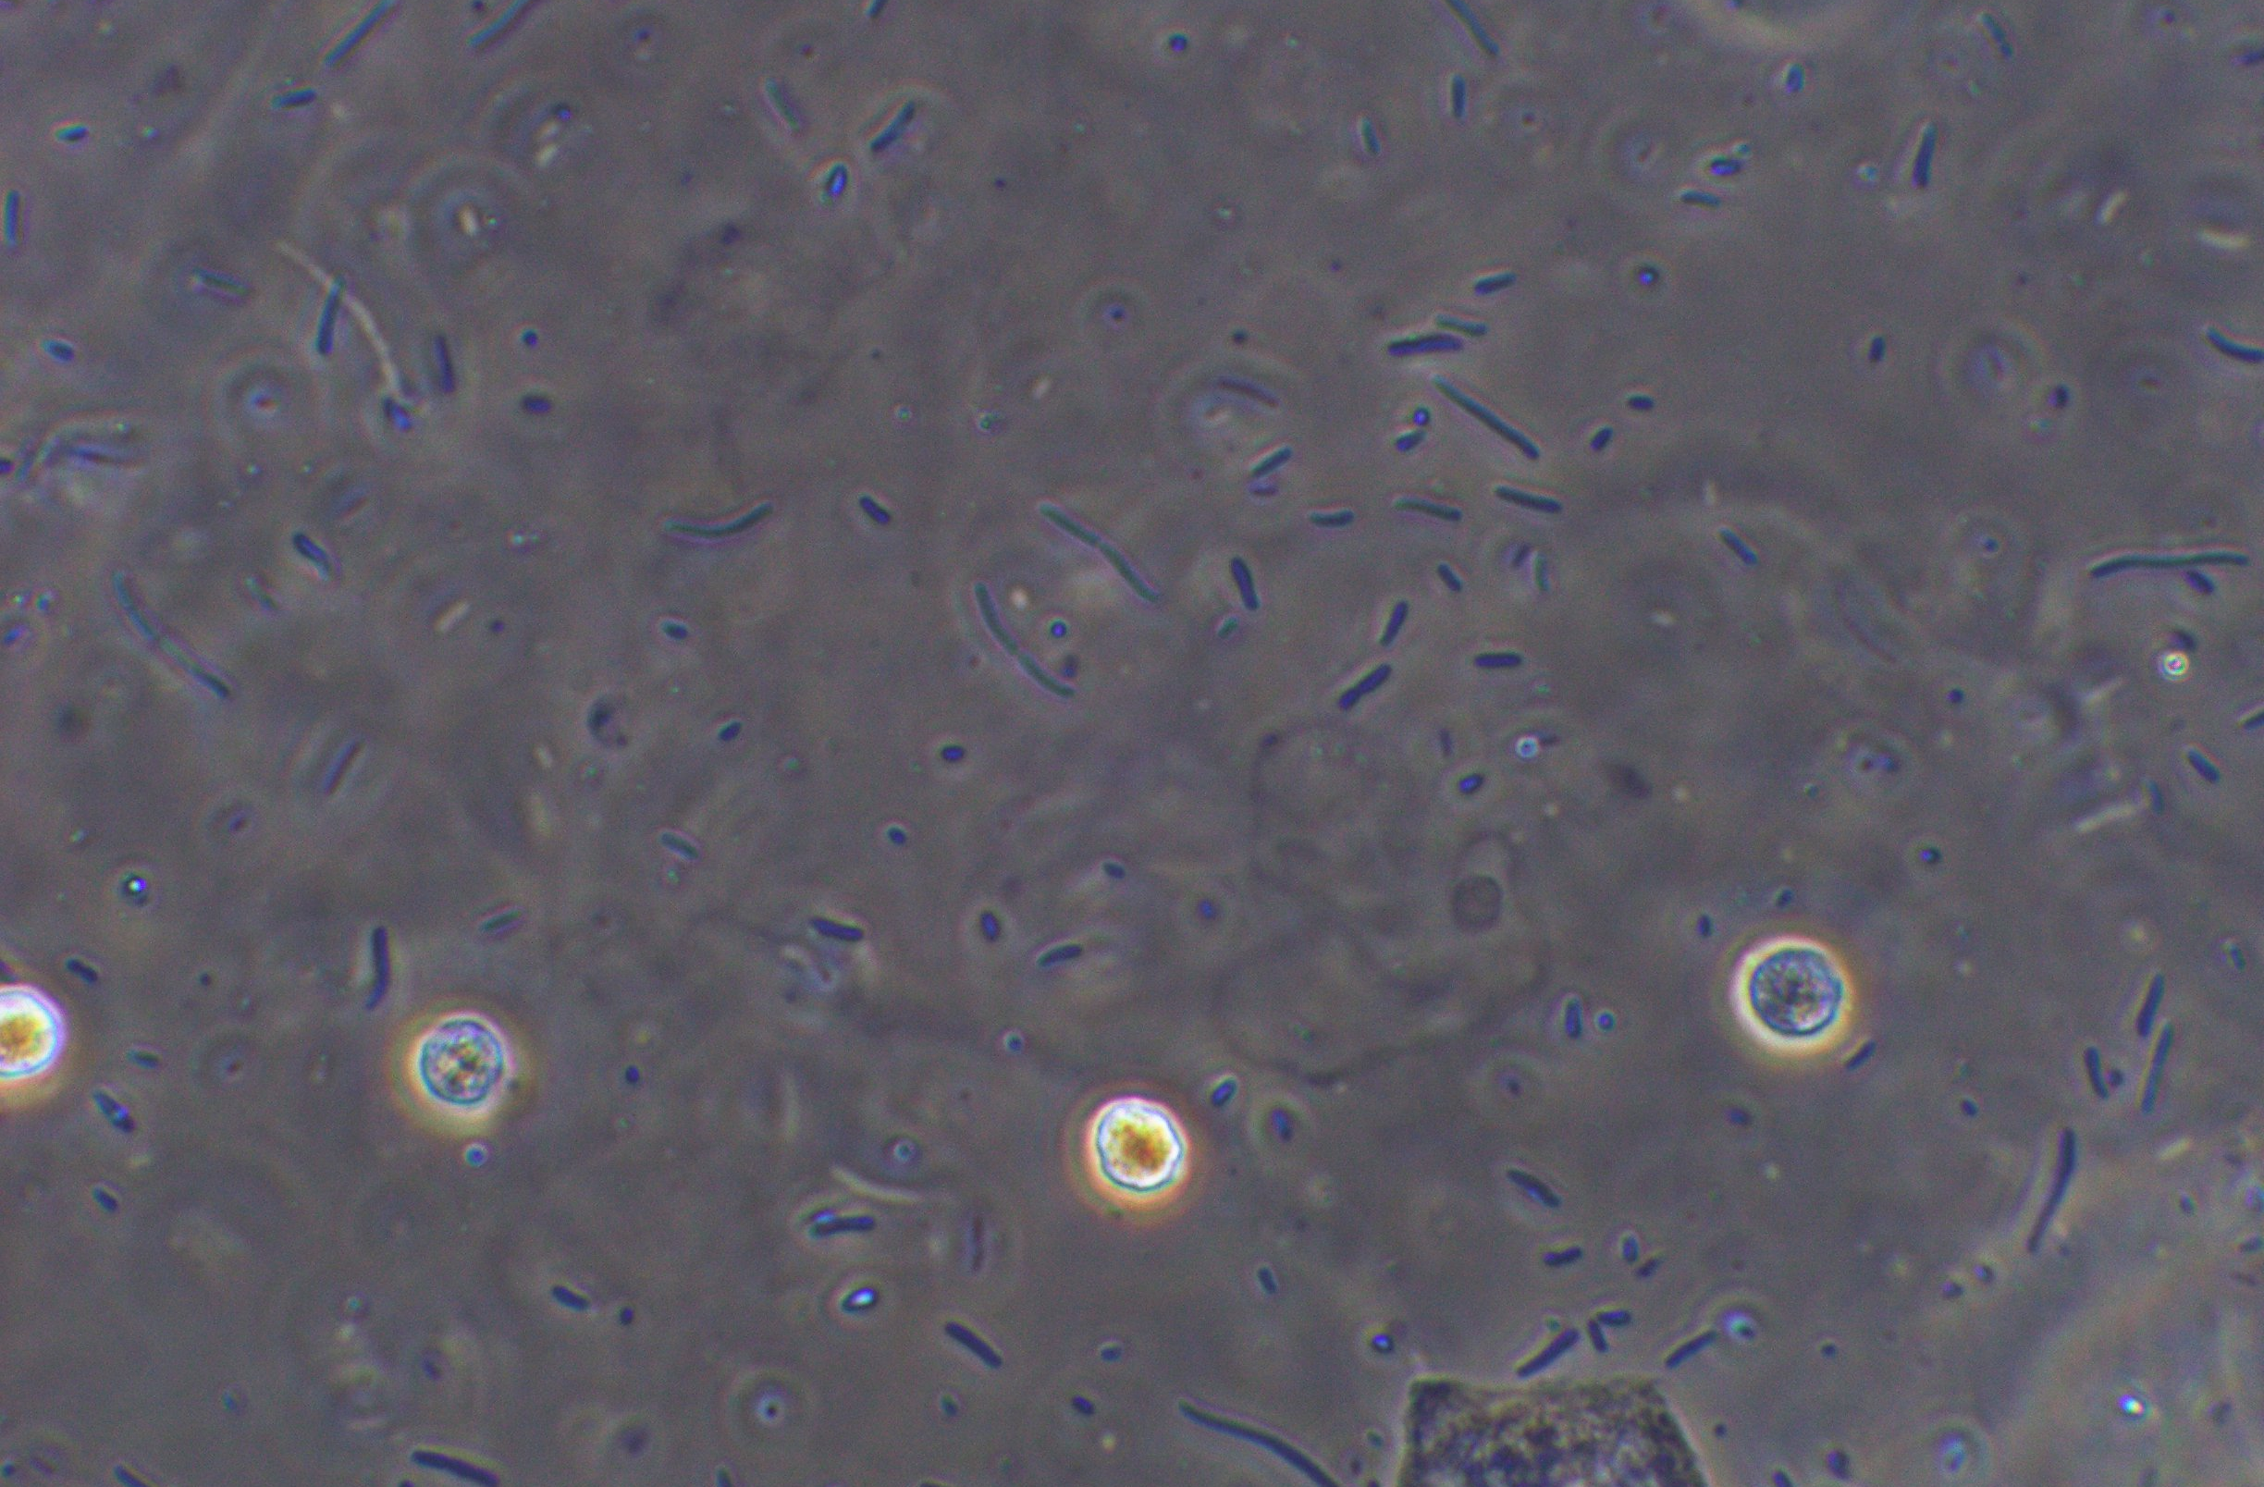
Coli HWI
Verlängerte Coli Keime unter Antibiotiaabgabe

Slide 45
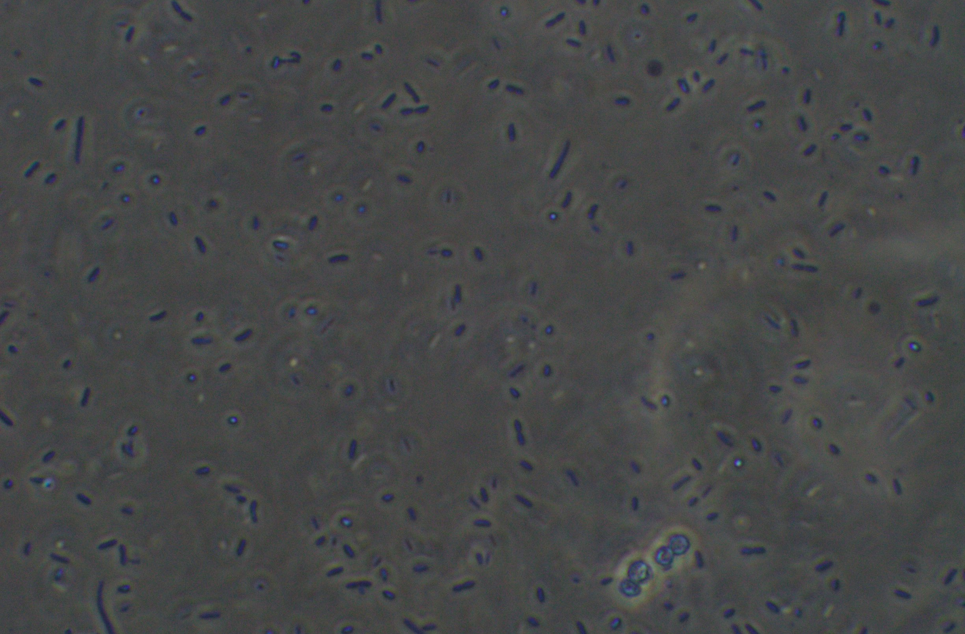
HWI mit stärker veränderten Erythrozyten

Slide 46
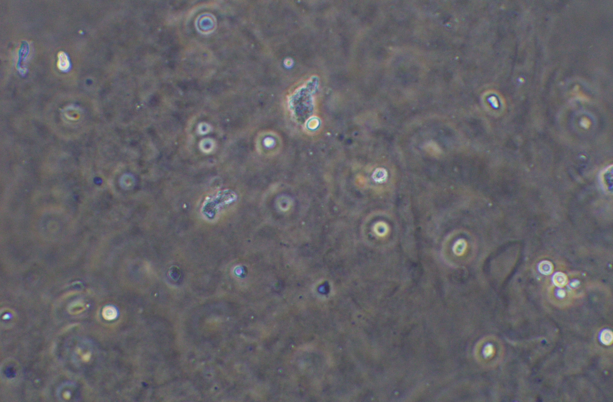
HWI mit Erythrozyturie

Slide 47
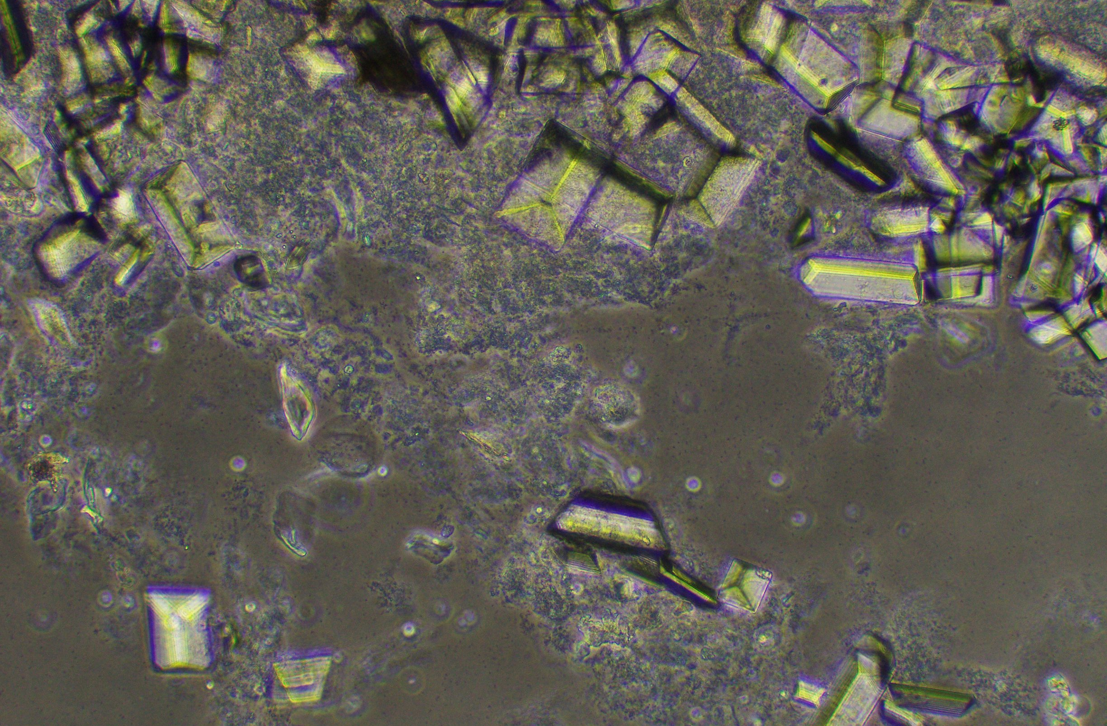
HWI mit Kristallen

Slide 48
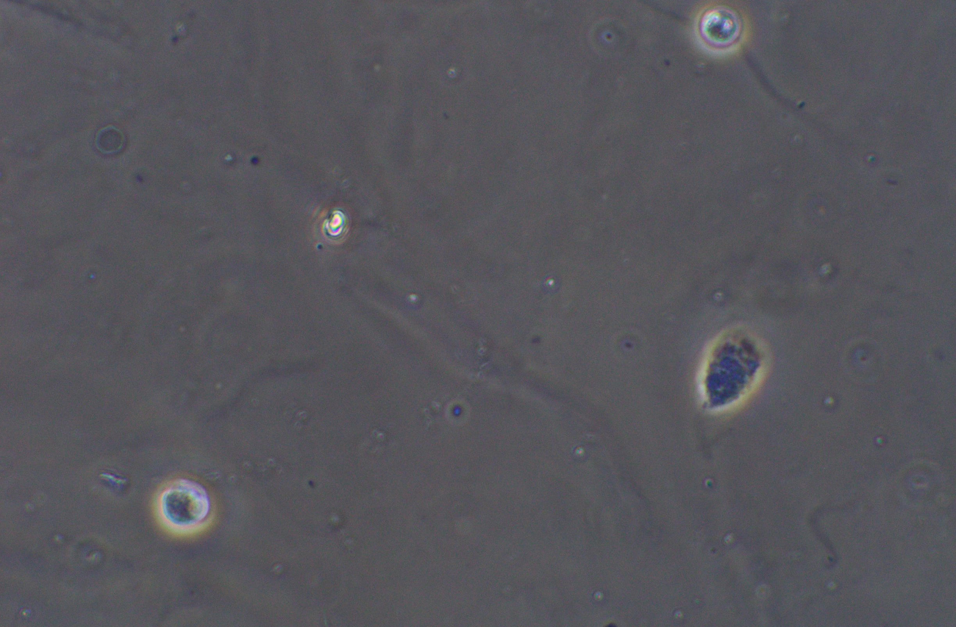
U-Sed mit vereinzelten Erythrozyten
Erythrozyten aus der Blase

Slide 49
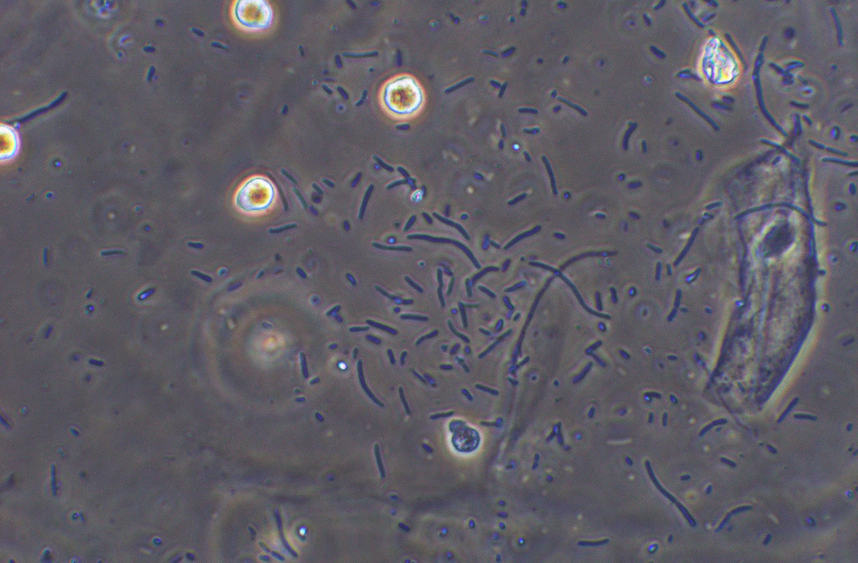
HWI mit Coli- Keimen

Slide 50
Durch die neue epidememische Pneumonie neue
Herausforderungen
Durch den bisherigen Verlauf der Ausbreitung des neuen Virus Covid-19 ist es notwendig, größere Menschenpopulationen zu screenen, um frühzeitige Isolationsmaßnahmen durchführen zu können.
Durch Anwendung und Weiterentwicklung dieser Methode könnte ein preiswertes und schnelles Verfahren entwickelt werden, auch unter Einsatz von künstlicher Intelligenz.
Die Untersuchung könnte durch ausgebildete Medizinische Assistenten/-innen durchgeführt werden.
Die auffälligen Patienten könnten dann einer weiteren Laboruntersuchung und/oder CT der Lunge zugeführt werden.
Diese Untersuchungsmöglichkeit könnte mit dazu beitragen den Beginn der Infektiosität eines infizierten Patienten in Kombination mit der Pulsfrequenz
Besser zu bestimmen ,relevante Virusinfekte zeigen häufig einen Pulsanstieg der häufig bei 90 -100 Herzschlägen pro Minute liegt,ab 100 Verdacht der bakteriellen Superinfektion.

Slide 51
Ihre Meinung interessiert mich
Was sollte genauer dargestellt werden?
Was INTERESSIERT Sie ?
Wie schätzen Sie die Praxistauglichkeit ein?
Dieses Werk ist lizenziert unter einer Creative Commons Namensnennung - Weitergabe unter gleichen Bedingungen 4.0 International Lizenz.

